Slide 1
Ενότητα 3: Ναυτιλία – Περιβάλλον – Κλιματική αλλαγή: η πρόκληση της ενεργειακής μετάβασης
ΠΑΝΕΠΙΣΤΗΜΙΟ ΠΕΙΡΑΙΩΣ · Τμήμα Ναυτιλιακών Σπουδών · ΠΜΣ στη Ναυτιλία
Μάθημα: Γεωπολιτική, Ενέργεια και Ναυτιλία
Επικαιροποιημένη έκδοση 2026
Ομ. Καθ. Άγγελος Κότιος
Πειραιάς, Οκτώβριος 2026 · Ακαδ. έτος 2026–27

Slide 2
Δομή της διάλεξης
1
Εισαγωγικές παρατηρήσεις
2
Περιβαλλοντικοί κίνδυνοι των θαλάσσιων μεταφορών
3
Διεθνείς συμβάσεις και ο IMO
Η σχέση ναυτιλίας, περιβάλλοντος και κλίματος - μεγέθη εκπομπών 2023–2025
Πετρελαιοκηλίδες, έρμα, επιβλαβείς ουσίες, απορρίμματα, λύματα, ηχορύπανση, ατμοσφαιρικοί ρύποι
MARPOL και παραρτήματα, ECAs, EEDI/EEXI/CII, Στρατηγική 2023, Net-Zero Framework (2025–2026), Σύμβαση Χονγκ Κονγκ
4
Τα μέτρα της ΕΕ
5
Τεχνολογία και καύσιμα
6
Χρηματοδότηση, κόστος, συμπεράσματα
Οδηγία θείου, ECA Μεσογείου, MRV, EU ETS (100% από 2026), FuelEU Maritime (1ο έτος), UK ETS
Η 4η επανάσταση στην πρόωση: LNG, βιοκαύσιμα, μεθανόλη, αμμωνία, υδρογόνο, μπαταρίες, άνεμος, πυρηνική, δέσμευση άνθρακα
Poseidon Principles, κόστος μετάβασης, πράσινοι διάδρομοι, δίκαιη μετάβαση, η ελληνική ναυτιλία

Slide 3
1. Εισαγωγικές παρατηρήσεις
Η σχέση ναυτιλίας, περιβάλλοντος και κλιματικών στόχων (ιδίως της απανθρακοποίησης των πλοίων) είναι πολύπλοκη και κρίσιμη
Η ναυτιλία επιβαρύνει το θαλάσσιο περιβάλλον (π.χ. πετρελαιοκηλίδες, έρμα, απορρίμματα, θόρυβος) και την ατμόσφαιρα (CO₂, SOx, NOx, σωματίδια, μεθάνιο)
Ευθύνεται για ~2–3% των παγκόσμιων εκπομπών CO₂ (911 Mt CO₂e το 2023, +12% από το 2016, ~1,7% των ανθρωπογενών GHG, ~2,3% του CO₂) — η ναυτιλία εκπέμπει όσο μια μεγάλη βιομηχανική χώρα (Γερμανία/Ιαπωνία)
2024: εκπομπές +5% λόγω των εκτροπών μέσω Ακρωτηρίου.
2025: μείωση (ΕΕ ETS: -3%) με χαμηλότερες ταχύτητες και αποδοτικότερα πλοία.
2026: νέες εκτροπές λόγω Χορμούζ
Διεθνείς και ευρωπαϊκές συμφωνίες και κανόνες (ΟΗΕ/UNCLOS, IMO/MARPOL, ΕΕ) θέτουν όρια στη λειτουργία της ναυτιλίας και από το 2024–26 της επιβάλλουν για πρώτη φορά τιμή άνθρακα (EU ETS) και πρότυπα καυσίμων (FuelEU)
Η ενεργειακή μετάβαση των πλοίων συνιστά τη μεγαλύτερη πρόκληση για τη ναυτιλία: τεχνολογική, οικονομική, ρυθμιστική και γεωπολιτική (η απόφαση του IMO για το Net-Zero Framework τον Δεκέμβριο 2026)

Slide 4
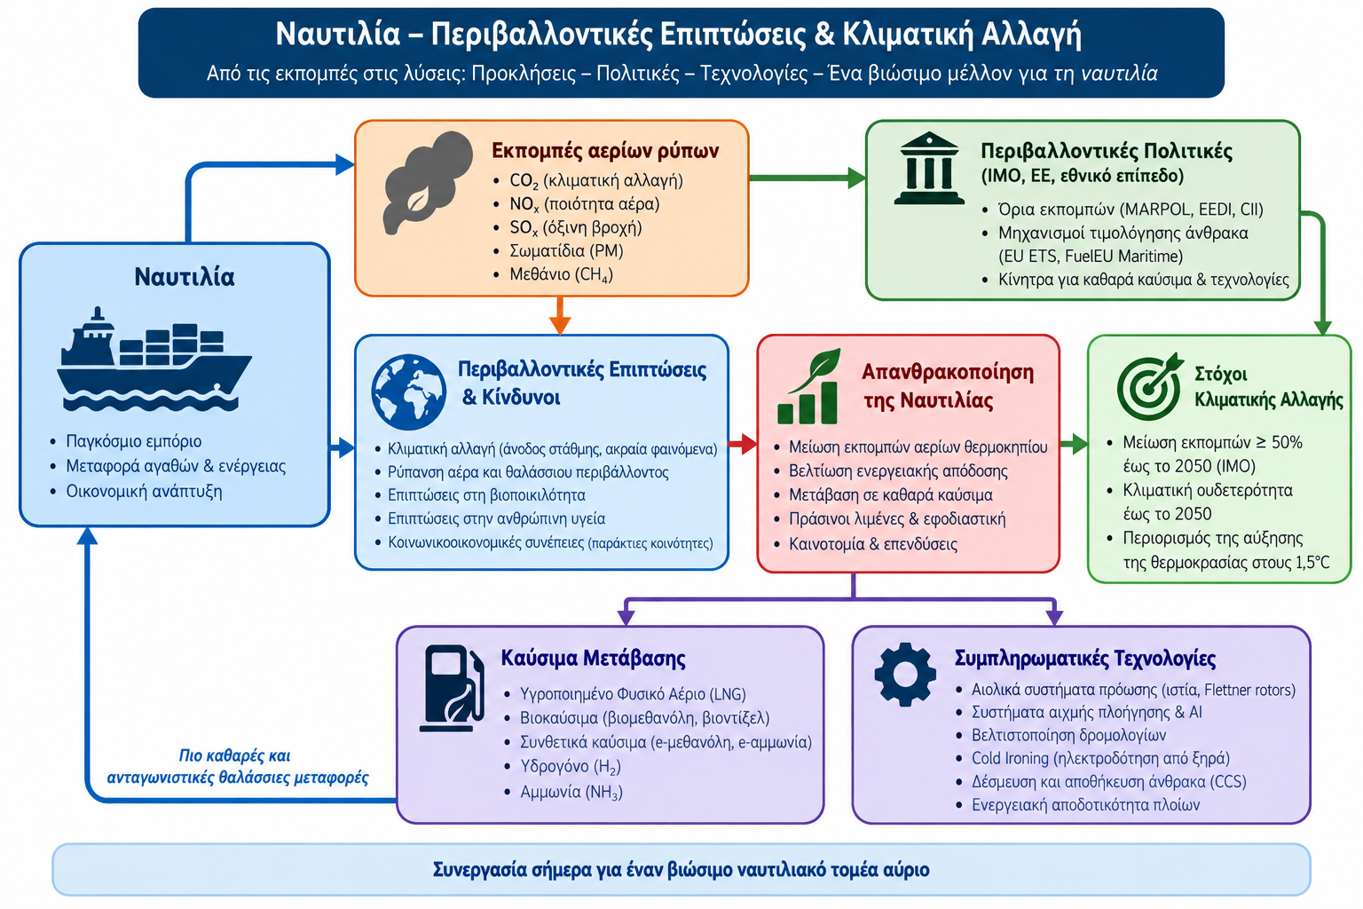

Slide 5
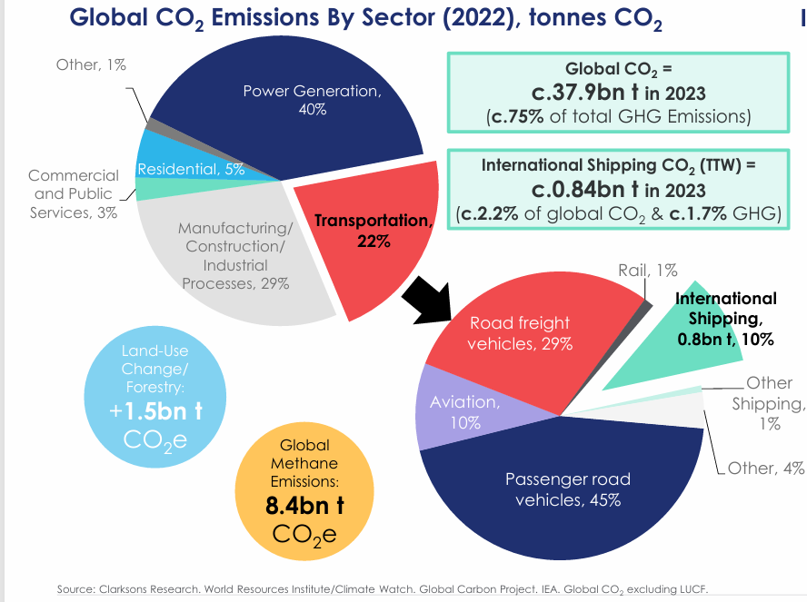
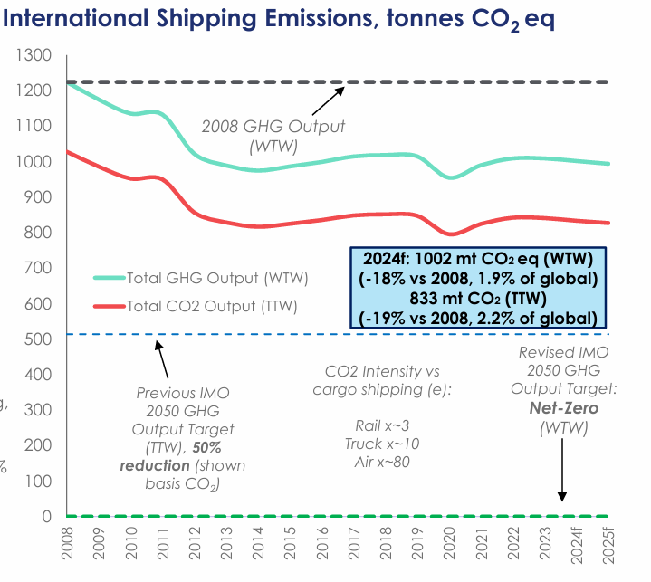
Η ναυτιλία στο παγκόσμιο ισοζύγιο εκπομπών
Αριστερά: οι μεταφορές ~22% των παγκόσμιων εκπομπών CO₂ / εντός αυτών η διεθνής ναυτιλία ~10% (0,84 δισ. τ. CO₂ το 2023 ≈ 2,3% του παγκόσμιου CO₂) — λιγότερο από τα επιβατικά οχήματα (45%) και τα φορτηγά (29%), όσο οι αεροπορικές μεταφορές
Δεξιά: οι εκπομπές της διεθνούς ναυτιλίας (WTW) ~1.000 Mt CO₂e το 2024, -18% έναντι 2008 παρά τον διπλασιασμό του εμπορίου. Ο στόχος net-zero «γύρω στο 2050» απαιτεί πτώση 70–80% έως το 2040
Η ναυτιλία παραμένει το πιο αποδοτικό μέσο ανά τονοχιλιόμετρο (3–8 g CO₂/t-km για μεγάλα πλοία έναντι ~80 για φορτηγά και ~435 για αεροπλάνα) — αλλά οι απόλυτες εκπομπές της αυξάνονται με τον όγκο και τις αποστάσεις
Πηγές: Clarksons Research/World Resources Institute (2022–23)· IMO 4th GHG Study· ICCT (2025).

Slide 6
Περιβαλλοντικοί κίνδυνοι των θαλάσσιων μεταφορών
ΕΝΟΤΗΤΑ 2
Πετρελαιοκηλίδες · έρμα · επιβλαβείς υγρές ουσίες · απορρίμματα · λύματα · υποθαλάσσια ηχορύπανση · ατμοσφαιρικοί ρύποι

Slide 7
2.1 Ρύπανση από πετρελαιοειδή
Απόρριψη πετρελαίου, καταλοίπων και λιπαντικών στη θάλασσα — από ατύχημα (φορτίο ή δεξαμενές καυσίμου) ή από τη λειτουργία του πλοίου. Η ρύπανση από καύσιμα είναι συχνότερη από εκείνη του φορτίου
Ιδιαίτερα επιβλαβής για τη θαλάσσια ζωή και την υγεία - άμεσες επιπτώσεις στην οικονομία παράκτιων περιοχών (Exxon Valdez 1989, Prestige 2002, Deepwater Horizon 2010) - μεγάλο κόστος και τεχνικές δυσκολίες αντιμετώπισης - ανάκαμψη οικοσυστήματος από 2 έως >10 έτη
Τα περιστατικά από δεξαμενόπλοια έχουν μειωθεί δραματικά σε 50 χρόνια παρά τον υπερδιπλασιασμό της κίνησης: από ~79 μεγάλες κηλίδες/έτος τη δεκαετία του 1970 σε 6–7/έτος τη δεκαετία του 2020 (ITOPF-= International Tanker Owners Pollution Federation)
2025 (ITOPF): 6 κηλίδες ≥7 τόνων (3 μεσαίες, 3 μεγάλες), 4.000 τόνοι (έναντι 10.000 το 2024)
Νέοι κίνδυνοι (2024–2026): «σκιώδης στόλος» και πολεμικές συγκρούσεις αυξάνουν τον κίνδυνο μεγάλων πετρελαιοκηλίδων, ενώ η ανεπαρκής ασφάλιση δυσχεραίνει την κάλυψη και αποζημίωση των περιβαλλοντικών ζημιών.
Πηγές: ITOPF, Oil Tanker Spill Statistics 2025 (23/1/2026)· Baird Maritime (28/9/2026)· Al Jazeera (9/9/2026). Μ.ό. 2020–25 κατά προσέγγιση από ετήσια στοιχεία ITOPF.

Slide 8
2.2 Έρμα και 2.3 Επιβλαβείς υγρές ουσίες χύδην
2.2 Ρύπανση από τη διαχείριση του έρματος
2.3 Μόλυνση από υγρές επιβλαβείς ουσίες χύδην (MARPOL Παράρτημα ΙΙ)
Το έρμα είναι θαλασσινό νερό για την ευστάθεια πλοίων χωρίς ή με μερικό φορτίο. ~12 δισ. τόνοι/έτος μεταφέρονται και απορρίπτονται από >45.000 πλοία
Μεταφέρει μικροοργανισμούς, ρύπους και χημικά από μια θαλάσσια περιοχή σε άλλη → εισβολή ξενικών ειδών, χημική ρύπανση, υγειονομικοί κίνδυνοι (παθογόνα)
IMO: Σύμβαση Διαχείρισης Έρματος (BWM, 2004, σε ισχύ 2017) — υποχρεωτική επεξεργασία με εγκεκριμένα συστήματα (φίλτρα, UV, ηλεκτροχλωρίωση)
2026: τροποποιήσεις BWMS - Ballast Water Management System (IMO BWM Convebtio 2024) οριστικοποιήθηκαν στη MEPC 84 (Marine Environment Protection Committee του ΙΜΟ) – υιοθέτηση στη MEPC 85 (30 November – 3 December 202, ισχύς από 2028
Τοξικά φυτοφάρμακα, διαλύτες (βενζόλιο, τολουόλιο, φαινόλες, καυστική σόδα), πετροχημικά, οξέα/βάσεις, αλκοόλες, λιπαντικά, φυτικά έλαια, ακόμη και χυμοί ή κρασί
Τέσσερις κατηγορίες κινδύνου: Χ (σοβαρός κίνδυνος — απαγόρευση απόρριψης), Y (κίνδυνος — ποσοτικοί/ποιοτικοί περιορισμοί), Z (ήσσων κίνδυνος — ηπιότεροι περιορισμοί), OS (μη επιβλαβείς)
Μέτρα πρόληψης: λιμενικές εγκαταστάσεις υποδοχής, ασφαλής πρόπλυση δεξαμενών, σχέδια έκτακτης ανάγκης (SMPEP– Shipboard Marine Pollution Emergency Plan), Πιστοποιητικό NLS ((International Pollution Prevention Certificate for the Carriage of Noxious Liquid Substances in Bulk)
Οικολογικές, υγειονομικές και οικονομικές επιπτώσεις - αυξημένη σημασία με την ανάπτυξη της μεταφοράς νέων καυσίμων (μεθανόλη, αμμωνία) ως φορτίου

Slide 9
2.4 Μόλυνση από απορρίμματα (MARPOL Παράρτημα V)
Απορρίμματα πλοίων: πλαστικά (π.χ. σακούλες, δίχτυα, συσκευασίες), μέταλλα, γυαλί, χαρτί, ξύλο, τρόφιμα και οργανικά απόβλητα, καθημερινά σκουπίδια πληρώματος
Επιπτώσεις:
  Περιβαλλοντικές: πνιγμός και τραυματισμοί θαλάσσιων ζώων, ρύπανση παραλιών, μείωση βιοποικιλότητας, μικροπλαστικά
  Υγειονομικές (μεταφορά παθογόνων) και οικονομικές (ζημιές σε τουρισμό και αλιεία)
Μέτρα πρόληψης:
  Απόλυτη απαγόρευση απόρριψης πλαστικών, περιορισμοί ανά απόσταση από ακτή και είδος αποβλήτω, Garbage Management Plan (>100 GT), Garbage Record Book, λιμενικές εγκαταστάσεις υποδοχής (Οδηγία ΕΕ 2019/883)
  2026: ο IMO ξεκινά υποχρεωτικό κώδικα για τη μεταφορά πλαστικών σφαιριδίων (pellets) μετά τα ατυχήματα X-Press Pearl (2021) και Toconao (2023), Στρατηγική Θαλάσσιων Πλαστικών 2026 με στόχο μηδενικές απορρίψεις έως το 2030
Είδος απορριμμάτων | Καθεστώς απόρριψης
Πλαστικά (σακούλες, μπουκάλια, δίχτυα, συνθετικά σχοινιά) | Απαγορεύεται παντού
Τρόφιμα | Μόνο >12 ν.μ. από ακτή, πολτοποιημένα - απαγόρευση σε Ειδικές Περιοχές*
Χαρτί, γυαλί, μέταλλο, κεραμικά, ξύλο | Μόνο >12 ν.μ. από ακτή· απαγόρευση σε Ειδικές Περιοχές
Τέφρα από καύση πλαστικών | Απαγορεύεται παντού
Απορρίμματα φορτίου (μη επικίνδυνα υπολείμματα) | Μόνο χωρίς πλαστικά και >12 ν.μ. από ακτή
Απορρίμματα ζωντανών ζώων | Επιτρέπεται >12 ν.μ. από ακτή
Ειδικές Περιοχές με αυστηρότερους κανόνες: Μεσόγειος, Βαλτική, Μαύρη Θάλασσα, Ερυθρά Θάλασσα, Βόρεια Θάλασσα, Περσικός Κόλπος, Ευρύτερη Καραϊβική, Ανταρκτική.

Slide 10
2.5 Λύματα πλοίων και 2.6 Υποθαλάσσια ηχορύπανση
2.5 Μόλυνση από λύματα (MARPOL Παράρτημα IV)
2.6 Υποθαλάσσια ηχορύπανση
Λύματα από τουαλέτες, ντους, μαγειρεία, πλυντήρια, ιατρεία στη θάλασσα προκαλούν μείωση οξυγόνου, ευτροφισμό και θάνατο οργανισμών - κίνδυνοι για την υγεία (παθογόνα) και την οικονομία (τουρισμός)
Απαγορεύεται η απόρριψη ανεπεξέργαστων λυμάτων κοντά σε ακτές.
Επιτρέπεται μόνο μετά από εγκεκριμένη βιολογική επεξεργασία, ή >12 ν.μ. (αραιωμένα), ή 3–12 ν.μ. μετά από απολύμανση
Υποχρεωτικός εξοπλισμός: εγκεκριμένες μονάδες επεξεργασίας, δεξαμενές συγκράτησης, συστήματα άλεσης/απολύμανσης
Βαλτική: Ειδική Περιοχή για επιβατηγά/κρουαζιερόπλοια (πλήρης ισχύς 2021)
Πηγές: εμπορική ναυτιλία (προπέλες, μηχανές), στρατιωτικά σόναρ, σεισμικές έρευνες (air guns), υποθαλάσσιες κατασκευές (αιολικά πάρκα)
Επιπτώσεις: δυσκολία προσανατολισμού/επικοινωνίας θαλάσσιων θηλαστικών (ηχοεντοπισμός), αλλαγή συμπεριφοράς, βλάβες ακοής και θάνατοι, μείωση αλιευτικών πληθυσμών
Μέτρα: αναθεωρημένες Κατευθυντήριες Γραμμές IMO (2023) για μείωση θορύβου (σχεδιασμός προπέλας, συντήρηση, μείωση ταχύτητας) - «φάση συγκέντρωσης εμπειρίας» (συγκέντρωση στοιχείων) παρατάθηκε έως τέλος 2028 (MEPC 84) - τεχνολογικές λύσεις (αντικραδασμικά υλικά, ηλεκτρική πρόωση) - «ήσυχες ζώνες»/προστατευόμενες περιοχές
Δεν υπάρχει ακόμη ειδικό παράρτημα MARPOL — ζήτημα σε εξέλιξη

Slide 11
2.7 Εκπομπές ατμοσφαιρικών ρύπων: τι εκπέμπουν τα πλοία
Οξείδια θείου (SOx)
Περιβαλλοντικές και υγειονομικές επιπτώσεις: Προκαλούν όξινη βροχή, επιβαρύνουν την ποιότητα του αέρα και συμβάλλουν σε αναπνευστικά και καρδιαγγειακά προβλήματα.
Συμβολή της ναυτιλίας: Ιστορικά περίπου 10–15% των παγκόσμιων ανθρωπογενών εκπομπών SOₓ.
IMO 2020: Η μείωση της μέγιστης περιεκτικότητας θείου στα ναυτιλιακά καύσιμα από 3,5% σε 0,5% οδήγησε σε εκτιμώμενη μείωση εκπομπών SOₓ κατά 77%.
Περιοχές Ελέγχου Εκπομπών (SOₓ ECAs): Αυστηρότερο όριο θείου 0,1%, στη Βαλτική, τη Βόρεια Θάλασσα, τη Βόρεια Αμερική και τη Μεσόγειο (από 1 Μαΐου 2025).
CO₂ και μεθάνιο (CH₄)
Κλιματική αλλαγή – εκπομπές ναυτιλίας:
περ. 1.076 Mt CO₂e/έτος (IMO 2018)
Εκπομπές μεθανίου (CH₄) (methane slip): 140.000 τ. (2018), 0,52% (2024) των συνολικών, αύξηση λόγω LNG-κινητήρων
Οξείδια αζώτου (NOx)
Λοιποί ρύποι
Φωτοχημικό νέφος, τροποσφαιρικό όζον – αναπνευστικά
Ναυτιλία: κατά τον ΙΜΟ περ. 10–15% των ανθρωπογενών εκπομπών
MARPOL Annex VI – Regulation 13: Κλιμακωτά όρια εκπομπών ανά ημερομηνία ναυπήγησης: Tier I (2000), Tier II (2011), Tier III (2016/2021), ανάλογα με την περιοχή λειτουργίας (Tier III: Βαλτική, τη Βόρεια Θάλασσα, τη Βόρεια Αμερική και τη Μεσόγειο)
Αιωρούμενα σωματίδια (PM): Προκαλούν αναπνευστικά και καρδιαγγειακά προβλήματα.
Μαύρος άνθρακας (Black Carbon – BC): Προέρχεται από την ατελή καύση καυσίμων και συμβάλλει στην υπερθέρμανση του πλανήτη -επιταχύνει την τήξη των πάγων.
Πτητικές Οργανικές Ενώσεις (VOCs): από πτητικά φορτία πετρελαίου - συμβάλλουν στον σχηματισμό φωτοχημικού νέφους.
Ψυκτικά αέρια (HCFCs): καταστρέφουν τη στρατοσφαιρική στιβάδα του όζοντος. Η χρήση τους υπόκειται σε σταδιακή κατάργηση βάσει του MARPOL Annex VI.
Πηγές: IMO GHG Study 2009/2020· ICCT FUMES (2024) και IMO presentation (5/2026)· UNEP/MAP (2025)· P&O Maersk (2014).

Slide 12
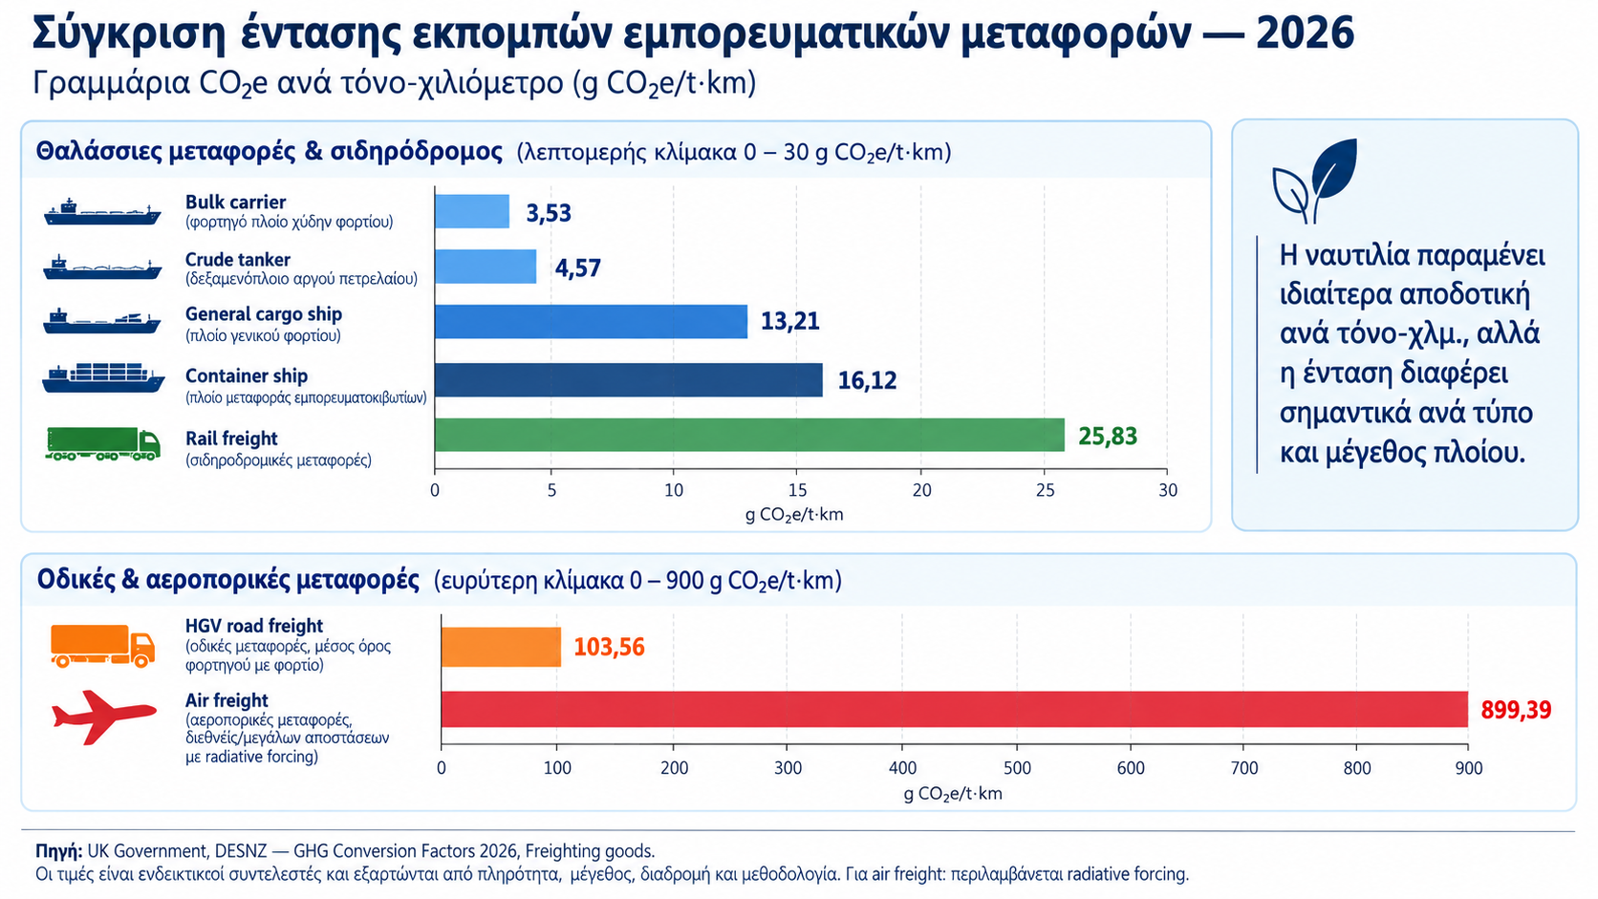

Slide 13
Τα καύσιμα της ναυτιλίας σήμερα και η προβλεπόμενη εξέλιξη
Καύσιμο / τύπος | Περιγραφή και χρήση | Ποσοστό / σημειώσεις 2025–26
Heavy Fuel Oil (HFO/HSFO) | Το «βαρύ» υπόλειμμα διύλισης- χρήση με scrubber μετά το 2020 | ~79% της ενέργειας στην 4η μελέτη GHG IMO (2020), 6.912 πλοία με scrubbers (1/2026)
VLSFO / MDO / MGO | Καύσιμα χαμηλού θείου (0,5%) και αποστάγματα (0,1% σε ECA) | ~90% της κατανάλωσης ακόμη συμβατικά καύσιμα - VLSFO 856 $/τ. (6/2026, +68% λόγω Χορμούζ)
LNG | Dual-fuel, -20–25% CO₂ στην καύση, -99% SOx | ~9% του στόλου (GT) με δυνατότητα εναλλακτικών καυσίμων, κυρίως LNG, 1.010 πλοία LNG σε παραγγελία, 222 λιμάνια ανεφοδιασμού - Σιγκαπούρη 571.000 τ. (2025, +23%)
Βιοκαύσιμα (FAME-Biodiesel, HVO (renewable disel) bio-LNG (από βιοαέρια) | Drop-in μείγματα B24–B100 - συμμόρφωση FuelEU | Σιγκαπούρη 1,35 εκ. τ. βιομειγμάτων (2025, +53%)· ~2/3 της συμμόρφωσης FuelEU 2025
Μεθανόλη / αμμωνία / υδρογόνο | Νέα καύσιμα - πρώτα πλοία σε λειτουργία | Παραγγελίες: μεθανόλη 323, αμμωνία 45, υδρογόνο 37 (1/2026)· Maersk 19 πλοία μεθανόλης / πρώτο ποντοπόρο πλοίο αμμωνίας (Antwerpen, 6/2026)
Πηγές: IMO 4th GHG Study (2020)· Clarksons Green Technology Tracker (1/2026)· ENGINE (1/2026, 7/2026)· Cyprus Shipping News (8/2026).

Slide 14
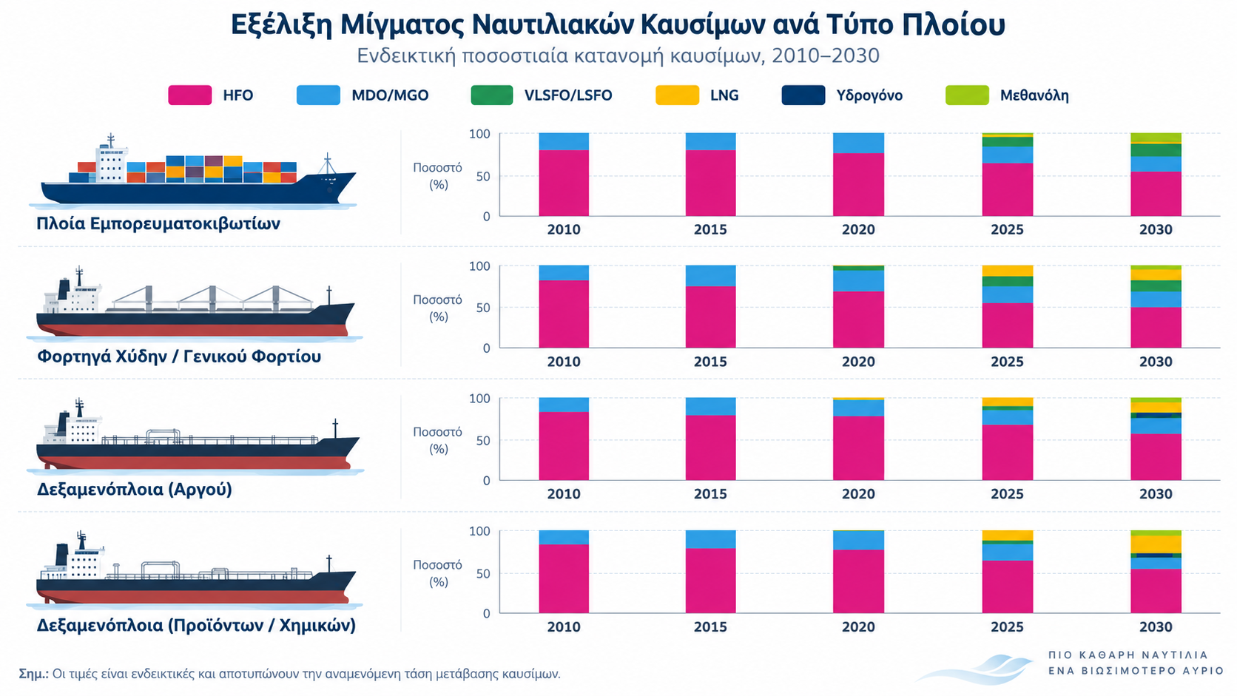
Δεξιά: προβλεπόμενο μείγμα καυσίμων ανά τύπο πλοίου 2010–2030 (HFO, MDO/MGO, LSHFO, LNG, υδρογόνο, μεθανόλη)/ το LNG κερδίζει μερίδιο κυρίως σε containerships και δεξαμενόπλοια
Clarksons (1/2026): 47% των παραγγελιών (GT) με εναλλακτικά καύσιμα (50% ένα χρόνο πριν), 9,4% του στόλου· ~20% του στόλου έως το 2030

Slide 15
Διεθνείς συμφωνίες για την πρόληψη της ρύπανσης και την απανθρακοποίηση
ΕΝΟΤΗΤΑ 3
MARPOL 73/78 και τα παραρτήματά της - ECAs - EEDI/EEXI/CII - Στρατηγική IMO 2023 - Net-Zero Framework - Σύμβαση Χονγκ Κονγκ

Slide 16
3.1 Οι κύριες συμβάσεις του IMO
MARPOL 73/78
ISM Code
AFS 2001
Διεθνής Σύμβαση για την Πρόληψη της Ρύπανσης από Πλοία (1973/1978, σε ισχύ 2/10/1983): έλεγχος ρύπων από ατυχήματα και λειτουργία — πετρέλαιο, επιβλαβείς ουσίες, συσκευασμένα, λύματα, απορρίμματα, ατμοσφαιρικοί ρύποι - έξι παραρτήματα· αναθεωρείται από τη MEPC
Διεθνής Κώδικας Ασφαλούς Διαχείρισης (σε ισχύ 1998, αναθ. 2015): ασφαλής διαχείριση πλοίων, αποφυγή ατυχημάτων και ρύπανσης, υποχρεωτικός για τα περισσότερα εμπορικά πλοία (SOLAS IX)
Σύμβαση για τα συστήματα υφαλοχρωματισμού: απαγόρευση οργανοκασσιτερικών (TBT). Από 2023 και του cybutryne. 2026: ToR για υποχρεωτικό πλαίσιο ελέγχου βιοεπίστρωσης (biofouling)
BWM 2004
Σύμβαση Χονγκ Κονγκ (2009)
Άλλα
Ασφαλής και περιβαλλοντικά ορθή ανακύκλωση πλοίων — σε ισχύ από 26/6/2025. Ένα χρόνο μετά: Μπανγκλαντές 17 εγκεκριμένα διαλυτήρια, Ινδία >110 με δήλωση συμμόρφωσης (κανένα ακόμη στη λίστα ΕΕ), Πακιστάν 3. 2025: 321 πλοία διαλύθηκαν (214 σε Ν. Ασία), 11 θάνατοι εργαζομένω.· BIMCO: ~15.000 πλοία προς ανακύκλωση έως 2032
UNCLOS (1982) ως πλαίσιο, OPRC 1990 (ετοιμότητα για πετρελαιοκηλίδες), CLC/Fund/Bunker Conventions (αστική ευθύνη), Polar Code (2017) και απαγόρευση HFO στην Αρκτική (από 7/2024, πλήρης 7/2029)
Διαχείριση έρματος και ιζημάτων (σε ισχύ 9/2017): υποχρεωτική για όλα τα πλοία / πρότυπο D-2 για όλα τα πλοία από 9/2024· τροποποιήσεις 2026–28
Πηγές: IMO· BIMCO (16/6/2026)· NGO Shipbreaking Platform (2/2026)· DNV MEPC 84 (5/2026).

Slide 17
3.2 MARPOL 73/78: τα έξι παραρτήματα και οι Ειδικές Περιοχές
Παράρτημα | Αντικείμενο | Σε ισχύ | Ειδικές Περιοχές
Ι | Πρόληψη ρύπανσης από πετρέλαιο (IOPP Certificate, Oil Record Book, ODME, διπλά τοιχώματα) | 2/10/1983 | Μεσόγειος, Βαλτική, Μαύρη Θ., Ερυθρά Θ., Κόλποι, Κόλπος Άντεν, Ανταρκτική, ΒΔ Ευρωπαϊκά ύδατα, Ομάν, Ν. Αφρική
ΙΙ | Έλεγχος ρύπανσης από επιβλαβείς υγρές ουσίες χύδην (κατηγορίες X/Y/Z/OS) | 6/4/1987 | Ανταρκτική
ΙΙΙ | Επιβλαβείς ουσίες σε συσκευασμένη μορφή (IMDG Code) | 1/7/1992 | —
IV | Λύματα πλοίων | 27/9/2003 | Βαλτική
V | Απορρίμματα πλοίων (απαγόρευση πλαστικών) | 31/12/1988 | Μεσόγειος, Βαλτική, Μαύρη Θ., Ερυθρά Θ., Κόλποι, Β. Θάλασσα, Ανταρκτική, Ευρύτερη Καραϊβική
VI | Ατμοσφαιρική ρύπανση (SOx, NOx, ODS, VOC) και ενεργειακή απόδοση/GHG (EEDI, EEXI, CII, κεφ. 5 Net-Zero Framework) | 19/5/2005 | ECA: Βαλτική, Β. Θάλασσα, Β. Αμερική, Καραϊβική ΗΠΑ, Μεσόγειος (SOx 2025), Καναδική Αρκτική και Νορβηγική Θ. (2026/27), ΒΑ Ατλαντικός (2027/28)
Οι Ειδικές Περιοχές είναι θαλάσσιες περιοχές που για οικολογικούς/ωκεανογραφικούς λόγους προστατεύονται με αυστηρότερους κανόνες απόρριψης. Πηγή: IMO MARPOL.

Slide 18
Παράρτημα Ι: κανονισμοί για την πρόληψη της ρύπανσης από πετρέλαιο
Ισχύει για όλους τους τύπους πλοίων από 2/10/1983 - απαγορεύει κάθε απόρριψη πετρελαίου και μιγμάτων, με εξαίρεση την ασφάλεια του πλοίου/διάσωση ζωής ή βλάβη για την οποία ελήφθησαν όλα τα εύλογα μέτρα
Δεξαμενόπλοια: απαγόρευση απόρριψης από δεξαμενές φορτίου σε Ειδικές Περιοχές και <50 ν.μ. από ακτή. Εκτός αυτών επιτρέπεται μόνο σωρευτικά:
  το πλοίο κινείται προς τον προορισμό του, ο στιγμιαίος ρυθμός ≤30 λίτρα/ν.μ., η συνολική ποσότητα ≤1/15.000 (παλαιά) ή 1/30.000 (ναυπήγηση μετά 31/12/1979) του φορτίου, σε λειτουργία σύστημα παρακολούθησης και ελέγχου απόρριψης (ODME)
Όλα τα κατάλοιπα που δεν επιτρέπεται να απορριφθούν φυλάσσονται σε δεξαμενές καταλοίπων (slop tanks) και παραδίδονται σε λιμενικές εγκαταστάσεις υποδοχής (Οδηγία ΕΕ 2019/883)
Επιθεωρήσεις, πιστοποιητικά, αρχεία:
  Πετρελαιοφόρα ≥150 GT και όλα τα πλοία ≥400 GT: Διεθνές Πιστοποιητικό Πρόληψης Ρύπανσης από Πετρέλαιο (IOPP) ≤5 έτη, με αρχική, ετήσιες, περιοδικές και έκτακτες επιθεωρήσεις
  Βιβλίο Πετρελαίου (Oil Record Book) για 3 έτη: Μέρος Ι (μηχανοστάσιο, όλα τα πλοία) και Μέρος ΙΙ (φορτοεκφόρτωση/ερματισμός, δεξαμενόπλοια) - ειδικές διατάξεις για έρμα και πλύση δεξαμενών (COW, SBT)
  Δομικές απαιτήσεις: διπλά τοιχώματα (double hull) ή εγκεκριμένου ισοδύναμου σχεδιασμού για νέα πετρελαιοφόρα υποχρεωτικά για νέα δεξαμενόπλοια από 1996 και σταδιακή απόσυρση μονού τοιχώματος έως 2010/2015 ή μέχρι τη συμπλήρωση 25 ετών

Slide 19
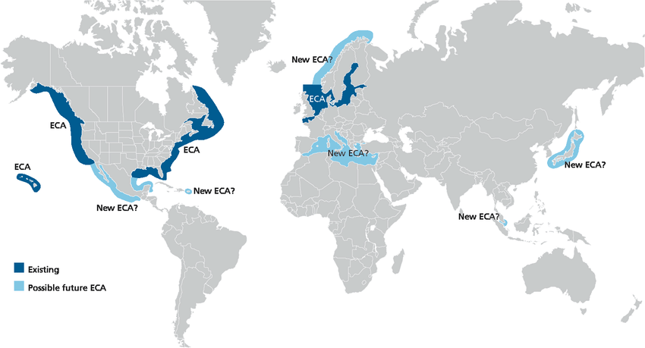
Παράρτημα VI: ατμοσφαιρική ρύπανση — όρια SOx/NOx και Περιοχές Ελέγχου Εκπομπών (ECA)
Tier NOx | Ναυπήγηση από | n<130 rpm | 130–1999 rpm | n≥2000 rpm
I | 1/1/2000 | 17,0 g/kWh | 45·n⁻⁰·² | 9,8
II | 1/1/2011 | 14,4 | 44·n⁻⁰·²³ | 7,7
III | 1/1/2016 (σε NECA) | 3,4 | 9·n⁻⁰·² | 2,0
Το Παράρτημα VI προστέθηκε το 1997 (σε ισχύ 19/5/2005)- αναθεωρήθηκε το 2008 (ισχύς 1/7/2010) με αυστηρότερα όρια και ECA
Νέες ECA:
  Μεσόγειος SOx/PM ECA από 1/5/2025 (0,10% θείο) - Καναδική Αρκτική και Νορβηγική Θάλασσα σε ισχύ 1/3/2026, όριο 0,10% από 1/3/2027, Tier III για νέα πλοία
  Βορειοανατολικός Ατλαντικός (Πορτογαλία, Ισπανία, Γαλλία, ΗΒ, Ιρλανδία, Ισλανδία, Φερόες, Γροιλανδία): υιοθέτηση MEPC 84 (4/2026), ισχύς 1/9/2027, 0,10% από 1/9/2028, Tier III για πλοία με σύμβαση ≥1/1/2027
  Αρκτική: απαγόρευση χρήσης/μεταφοράς HFO από 1/7/2024 (εξαιρέσεις έως 1/7/2029)
Όρια θείου στο καύσιμο | Εκτός ECA | Εντός ECA
έως 2012 / 2010 | 4,50% κ.β. (κατά βάρος) | 1,50% κ.β.
2012–2019 / 2010–2015 | 3,50% κ.β. | 1,00% κ.β.
από 1/1/2020 | 0,50% κ.β. | 0,10% κ.β.
Πηγές: IMO MARPOL Annex VI· DNV/Manifold Times (4/2025)· DNV MEPC 84 (5/2026)· UNEP/MAP (2025). Χάρτης: υφιστάμενες και πιθανές μελλοντικές ECA.

Slide 20
Ενεργειακή απόδοση και η Στρατηγική GHG του IMO (2023)
Τεχνικά/λειτουργικά μέτρα (κεφ. 4, Παρ. VI)
Αναθεωρημένη Στρατηγική IMO (MEPC 80, 7/7/2023, σε ισχύ)
Εργαλεία και επόμενα βήματα
Δείκτες απόδοσης (EEDI, EEXI, CII), καινοτόμα καύσιμα (LNG, μεθανόλη, βιοκαύσιμα, αμμωνία, υδρογόνο), τεχνολογικές λύσεις (προπέλα, αερολίπανση, ρότορες, υβριδικά, OPS)
Κατευθυντήριες γραμμές LCA (well-to-wake) για την ένταση GHG κάθε καυσίμου
5η Μελέτη GHG του IMO: ToR 4/2026, απογραφή 2018–2025 και προβολές 2025–2050, ολοκλήρωση 2028
Ρυθμιστικό πλαίσιο για δέσμευση άνθρακα επί του πλοίου (OCCS) έως 2028
EEDI (2013): δείκτης σχεδιασμού ενεργειακής απόδοσης για νέα πλοία, φάσεις 0–3 (-30% έως -50%)
SEEMP (2013): σχέδιο διαχείρισης ενεργειακής απόδοσης - Μέρος ΙΙΙ με στόχους CII από 2023
EEXI (2023): δείκτης για υπάρχοντα πλοία
CII (2023): ετήσια βαθμολόγηση A–E της έντασης άνθρακα σε λειτουργία / συντελεστές μείωσης Z: 13,6% (2027), 16,25% (2028), 18,9% (2029), 21,5% (2030) - αναθεώρηση Φάσης 2 από 1/1/2026 (ολοκλήρωση 2027)
Μηδενικές καθαρές εκπομπές GHG «έως ή γύρω στο 2050»
Ενδεικτικά ορόσημα έναντι 2008: -20% (επιδίωξη -30%) έως 2030 / -70% (επιδίωξη -80%) έως 2040
5–10% της ενέργειας από καύσιμα μηδενικών/σχεδόν μηδενικών εκπομπών έως 2030
Υλοποίηση με «καλάθι μέτρων» μεσοπρόθεσμου χαρακτήρα: τεχνικό (πρότυπο καυσίμου GFI) + οικονομικό (τιμολόγηση εκπομπών) = Net-Zero Framework
Πηγές: IMO Resolution MEPC.377(80)· DNV MEPC 83/84 (2025–26)· IRClass MEPC 84 report.

Slide 21
3.3 Το IMO Net-Zero Framework (MEPC 83, 84, 85) Απρίλιος 2025 – εγκρίθηκε ως σχέδιο στη MEPC 83, αλλά η υιοθέτησή του αναβλήθηκε. Οι διαπραγματεύσεις συνεχίζονται ενόψει MEPC 85
Στρατηγικός στόχος IMO: Καθαρές μηδενικές εκπομπές GHG έως ή γύρω στο 2050, με ενδεικτικά ορόσημα μείωσης έναντι του 2008: −20% έως το 2030 (επιδίωξη −30%) και −70% έως το 2040 (επιδίωξη −80%).
Εναλλακτικά καύσιμα μηδενικών εκπομπών : Τουλάχιστον 5% της χρησιμοποιούμενης ενέργειας έως το 2030 (επιδίωξη 10%).
Παγκόσμιο Πρότυπο Καυσίμων (GFI): Σταδιακή υποχρέωση χρήσης καθαρότερων ναυτιλιακών καυσίμων, με στόχο τη μείωση των εκπομπών αερίων θερμοκηπίου ανά μονάδα παραγόμενης ενέργειας. Υπολογίζονται οι εκπομπές από την παραγωγή και μεταφορά του καυσίμου έως την κατανάλωσή του στο πλοίο (Well-to-Wake).
Τιμολόγηση εκπομπών GHG: Προτεινόμενος μηχανισμός οικονομικής συμμόρφωσης δύο βαθμίδων, με τιμές 100 και 380 USD ανά τόνο CO₂e (μέσω μονάδων συμμόρφωσης), καθώς και οικονομικά κίνητρα για καθαρότερα καύσιμα μέσω του IMO Net-Zero Fund.
Κανονιστική εξέλιξη: Το Framework εγκρίθηκε ως σχέδιο στο MEPC 83 (Απρίλιος 2025), αλλά η υιοθέτησή του αναβλήθηκε τον Οκτώβριο 2025. Στο MEPC 84 (2026) συνεχίστηκαν οι διαπραγματεύσεις ενόψει του MEPC 85. Δεν έχει ακόμη καταστεί δεσμευτικό (Οκτώβριος 2026).
Πηγές: Mærsk Mc-Kinney Møller Center, IMO Net-Zero Framework explainer· DNV (4/2025)· Carbon Brief (5/2026).

Slide 22
IMO Net-Zero Fund – Χρηματοδότηση της Πράσινης Μετάβασης
Χρηματοδότηση: Έσοδα από τις εισφορές συμμόρφωσης των πλοίων, που υπερβαίνουν τα όρια έντασης εκπομπών GHG (GFI).
Οικονομικά κίνητρα: Επιβράβευση πλοίων που χρησιμοποιούν καύσιμα και τεχνολογίες μηδενικών ή σχεδόν μηδενικών εκπομπών.
Επενδύσεις: Στήριξη παραγωγής καθαρών καυσίμων, νέων τεχνολογιών, λιμενικών υποδομών και εκπαίδευσης ναυτικών.
Δίκαιη μετάβαση: Χρηματοδοτική και τεχνολογική υποστήριξη αναπτυσσόμενων και ιδιαίτερα ευάλωτων κρατών.
Κατάσταση (2026): Προβλέπεται στο IMO Net-Zero Framework, αλλά δεν έχει ακόμη τεθεί σε λειτουργία, καθώς εκκρεμεί η υιοθέτηση του κανονιστικού πλαισίου.

Slide 23
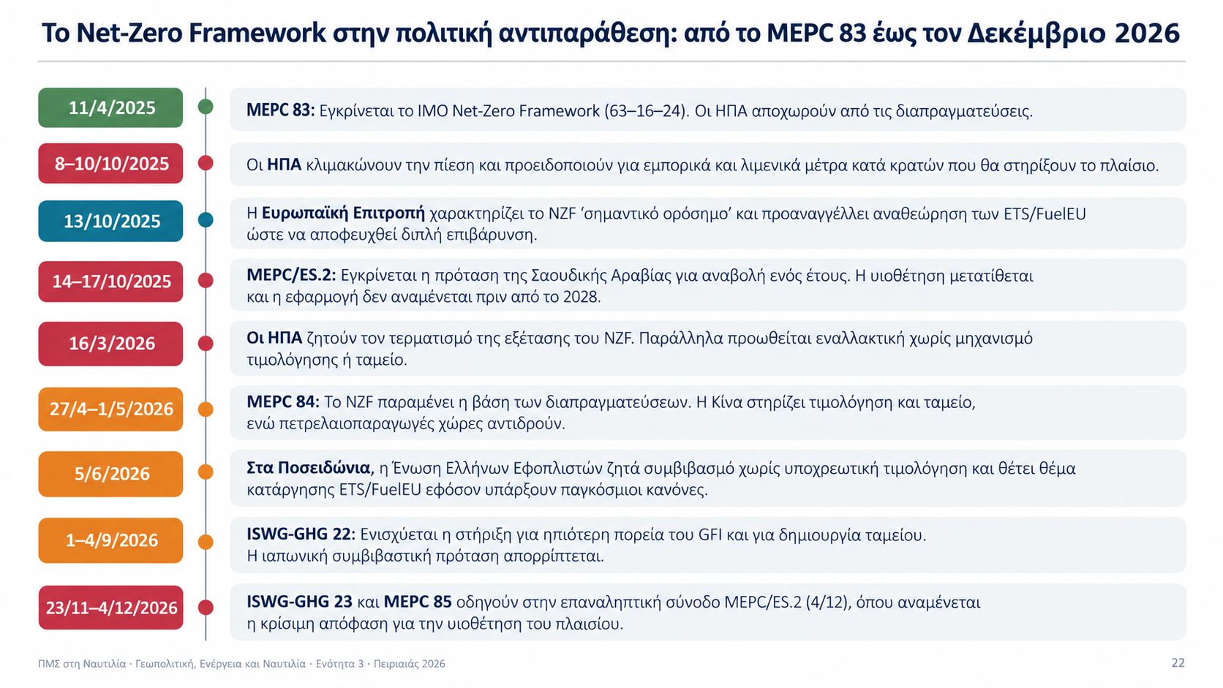

Slide 24
Οι θέσεις των βασικών παικτών και τα σενάρια για τις 30 Νοεμβρίου - 4 Δεκεμβρίου 2026
Ελλάδα και Κύπρος
ΗΠΑ και πετρελαιοπαραγωγοί
ΕΕ, Κίνα, Βραζιλία, SIDS
1/2025: «κοινή θέση» Ελλάδας–ΗΠΑ–Σ. Αραβίας (Υπ. Ναυτιλίας). 10/2025: έκκληση για «δίκαιους, ρεαλιστικούς κανόνες» μετά την αναβολή. Κύπρος αποχή στην ES.2
ΕΕΕ (6/2026): «το υφιστάμενο πλαίσιο έχει σημαντικές αδυναμίες». Συνεργασία με Ιαπωνία/Λιβερία - κίνδυνος «διπλής ρύθμισης» (ETS ~7 δισ. €/έτος έναντι 1,6 δισ. € για απανθρακοποίηση έως 2030)
Ελληνόκτητος στόλος 19% της παγκόσμιας χωρητικότητας, 725 πλοία σε παραγγελία (~60 δισ. $) - κρίσιμη η ψήφος της Ελλάδας/Κύπρου/Μάλτας
ΗΠΑ: απόρριψη κάθε «παγκόσμιου φόρου άνθρακα», απειλές κυρώσεων/βίζας, άνοιγμα μόνο σε «facility» εκτός IMO
Σ. Αραβία, ΗΑΕ, Ρωσία, Αλγερία, Ιράκ, Κουβέιτ, Μπαχρέιν: κατά της τιμολόγησης
Ιαπωνία: ηπιότεροι στόχοι, μοντέλο άμεσων εισφορών (απορρίφθηκε)
ΕΕ, Βραζιλία, Κολομβία, Κένυα: το NZF «η μόνη πολιτικά βιώσιμη επιλογή» - ΕΕ θα αναθεωρήσει ETS/FuelEU μετά την υιοθέτηση
Κίνα: υπέρ τιμολόγησης και ταμείου - πρόταση πληρωμών-ανταμοιβών με ευρεία στήριξη
Νησιωτικά κράτη Ειρηνικού/Καραϊβικής: υψηλή τιμή άνθρακα και δίκαιη μετάβαση. Ινδία: προπαρασκευαστική περίοδος
Παρατηρητές/βιομηχανία: ~2/3 υπέρ κεντρικής τιμολόγησης - «καμία σημαντική στήριξη σε εναλλακτική»
Σενάριο Α: υιοθέτηση αμετάβλητου NZF
Σενάριο Β: υιοθέτηση «αραιωμένου» NZF
Σενάριο Γ: νέα αναβολή/αποτυχία
Αριθμητικά εφικτή (απλή πλειοψηφία), αλλά με κίνδυνο αμερικανικών αντιμέτρων και μη εφαρμογής από μεγάλες σημαίες
Πιθανός συμβιβασμός: λιγότερο αυστηρή μείωση των επιτρεπόμενων εκπομπών των καυσίμων την περίοδο 2029–2035 και απλούστερο σύστημα οικονομικής επιβάρυνσης με μία μόνο βαθμίδα, αντί για πλήρες Ταμείο IMO
Κατακερματισμός: ETS ΕΕ/ΗΒ, περιφερειακά σχήματα, διμερή «πράσινοι διάδρομοι» - χαμένη δεκαετία για επενδύσεις σε νέα καύσιμα
Πηγές: Blank Rome/NatLawReview (10/9/2026)· Maritime Executive (4/9/2026)· ENGINE (11/9/2026)· S&P Global και TradeWinds (5/6/2026)· Cyprus Mail (11/9/2026)· Ship & Bunker (10/2025).

Slide 25
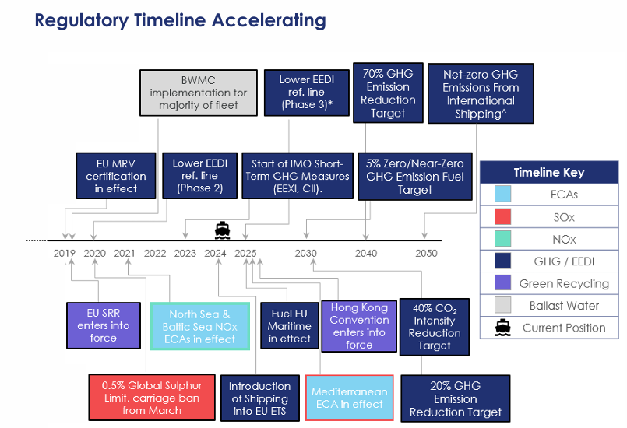
Το ρυθμιστικό χρονοδιάγραμμα επιταχύνεται
2019–2026: EU MRV, IMO 2020 (0,5% θείο), EEXI/CII (2023), Σύμβαση Χονγκ Κονγκ (2025), ECA Μεσογείου (2025), EU ETS (2024–26), FuelEU (2025), UK ETS (7/2026)
2027–2030: ECA Καναδικής Αρκτικής/Νορβηγικής Θάλασσας (2027), ΒΑ Ατλαντικού (2027–28), BWM τροποποιήσεις (2028), πιθανή έναρξη NZF (2028), OPS υποχρεωτικό σε λιμάνια ΕΕ (2030), στόχος IMO -20/30% (2030), απαγόρευση HFO Αρκτικής χωρίς εξαιρέσεις (2029)
2035–2050: GFI -30%/-43% (2035), -65% (2040), στόχος IMO -70/80% (2040), FuelEU -80% (2050), net-zero «γύρω στο 2050»
Το κανονιστικό ρίσκο έχει γίνει επενδυτικό ρίσκο: ένα πλοίο που παραγγέλλεται το 2026 θα λειτουργεί έως το 2050+ υπό κανόνες που δεν έχουν ακόμη αποφασιστεί
Γράφημα: Clarksons Research, Regulatory Timeline (2025). Επικαιροποιήσεις βάσει DNV, IMO, Ευρ. Επιτροπής (2026).

Slide 26
Τα μέτρα της Ευρωπαϊκής Ένωσης για τους ρύπους της ναυτιλίας
ΕΝΟΤΗΤΑ 4
Οδηγία θείου · ECA Μεσογείου · MRV · EU ETS (100% από 2026) · FuelEU Maritime · UK ETS

Slide 27
4.1 Κύρια μέτρα της ΕΕ για τους ρύπους της ναυτιλίας
Μέτρο / Κανονισμός | Περιγραφή | Ρύποι | Κατάσταση 2026
Οδηγία θείου (2012/33/ΕΕ, (ΕΕ) 2016/802) | Όρια θείου στα καύσιμα πλοίων εντός ΕΕ- 0,10% σε λιμάνι/ράδα, επιτρέπει scrubbers | SOx, PM | Σε ισχύ· ευθυγράμμιση με IMO 2020 και ECA
ECA Μεσογείου (SOx/PM) | Η Μεσόγειος ως Περιοχή Ελέγχου Εκπομπών θείου (0,10%) | SOx, PM | Σε ισχύ από 1/5/2025· συζήτηση για NECA Μεσογείου
MRV (Καν. (ΕΕ) 2015/757, αναθ. 2023) | Παρακολούθηση, αναφορά, επαλήθευση εκπομπών πλοίων ≥5.000 GT (από 2025 και 400–5.000 GT γενικού φορτίου/offshore) | CO₂, CH₄, N₂O | Βάση για ETS και FuelEU· ενιαία ροή MRV/ETS/FuelEU προτείνεται (2026)
EU ETS – ναυτιλία (Οδηγία 2003/87, αναθ. 2023) | Αγορά και παράδοση δικαιωμάτων (EUA) για τις εκπομπές - 100% ενδο-ΕΕ, 50% εκτός ΕΕ | CO₂ - από 2026 CH₄ και N₂O | 40% (2024) → 70% (2025) → 100% (2026)- offshore ≥5.000 GT από 2027 - πρόταση επέκτασης 400–5.000 GT από 2031
FuelEU Maritime (Καν. (ΕΕ) 2023/1805) | Μείωση έντασης GHG καυσίμων (WtW) έναντι 2020 – OPS=Onshore Power Supply σε λιμάνια TEN-T από 2030 | GHG (WtW) | -2% 2025 / -6% 2030 / -14,5% 2035 / -31% 2040 / -62% 2045 / -80% 2050. 1ο έτος συμμόρφωσης ολοκληρώθηκε 4/2026
Λιμενικές εγκαταστάσεις υποδοχής (Οδηγία 2019/883) | Παράδοση αποβλήτων πλοίων στα λιμάνια, τέλη, επιθεωρήσεις | Απορρίμματα, κατάλοιπα | Σε ισχύ
Κανονισμός ανακύκλωσης πλοίων (1257/2013) | Ανακύκλωση πλοίων σημαίας ΕΕ μόνο σε εγκεκριμένα διαλυτήρια (ευρωπαϊκή λίστα) | Επικίνδυνα υλικά | Κανένα ινδικό διαλυτήριο στη λίστα παρά τη ΣΧΚ (6/2026)
Πηγές: Ευρωπαϊκή Επιτροπή (DG MOVE/CLIMA)· ENGINE (20/7/2026)· Safety4Sea (9/9/2026)· Cyprus Shipping News (8/2026).

Slide 28
4.2 Το Σύστημα Εμπορίας Δικαιωμάτων Εκπομπών (EU ETS) στη ναυτιλία
Τι είναι: οι ναυτιλιακές εταιρείες αγοράζουν και παραδίδουν δικαιώματα (EUA=EU Allowance, 1 EUA = 1 tCO₂e) για τις εκπομπές των πλοίων τους. Tα EUA διαπραγματεύονται σε χρηματιστήρια άνθρακα (EEX, ICE)
Ποια πλοία: όλα ≥5.000 GT που προσεγγίζουν λιμάνια ΕΕ/ΕΟΧ ανεξαρτήτως σημαίας (bulkers, tankers, containerships, κρουαζιερόπλοια). Offshore ≥5.000 GT από 2027. Πρόταση (7/2026) για επιλεγμένους τύπους 400–5.000 GT από 2031
Ποιες εκπομπές: 100% ενδο-ΕΕ ταξιδιών και εντός λιμένων, 50% ταξιδιών προς/από τρίτες χώρες. Κανόνας αντι-καταστρατήγησης για λιμάνια μεταφόρτωσης <300 ν.μ. (πρόταση: 150 ν.μ.)· από 1/1/2026 και CH₄, N₂O
Σταδιακή εφαρμογή: 2024 → 40% των εκπομπών - 2025 → 70% - 2026 → 100%
Διαδικασία συμμόρφωσης: Καταγραφή εκπομπών → υποβολή στοιχείων έως 31/3 → έλεγχος από ανεξάρτητο διαπιστευμένο φορέα → παράδοση των απαιτούμενων EUA έως 30/9. Αν λείπουν δικαιώματα, η εταιρεία τα αγοράζει· αν περισσεύουν, μπορεί να τα πουλήσει. Σε μη συμμόρφωση επιβάλλεται πρόστιμο 100 €/tCO₂e, χωρίς να διαγράφεται η υποχρέωση κάλυψης των εκπομπών. Σε επανειλημμένες παραβάσεις μπορεί να επιβληθεί απαγόρευση εισόδου του πλοίου σε λιμένες της ΕΕ.
Τιμή EUA: >90 €/t (1/2026), ~82 €/t μ.ό. Αυγούστου 2026, 85 €/t (9/2026) - πρόβλεψη Reuters 80 €/t (2026), 89 €/t (2027) - εκτιμώμενη επιβάρυνση ναυτιλίας ~10 δισ. €/έτος έως το 2030 (~7 δισ. € ελληνόκτητα πλοία κατά ΕΕΕ)
Έσοδα: 20 εκ. δικαιώματα (~1,6 δισ. €) στο Innovation Fund για τη ναυτιλία έως 2030 - πρόταση 2026 για έως 110 εκ. δικαιώματα (~10 δισ. €) για βιώσιμα καύσιμα έως 2040. Δεδομένα ETS: εκπομπές ναυτιλίας ΕΕ -3% το 2025
Πηγές: Οδηγία (ΕΕ) 2023/959· Ευρ. Επιτροπή, πρόταση αναθεώρησης ETS (7/2026)· GMK Center (10/9/2026)· Safety4Sea (14/4/2026, 9/9/2026)· ENGINE (20/7/2026).

Slide 29
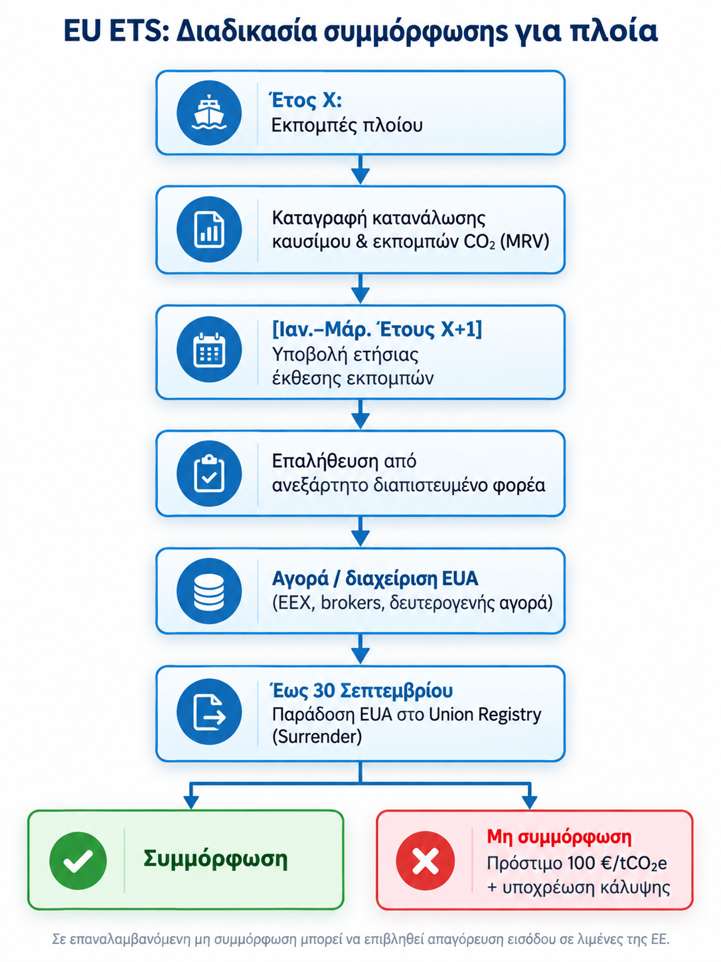

Slide 30
Παράδειγμα: ετήσιο κόστος ETS για ένα containership (2025 → 2026)
Υποθέσεις
2025 (phase-in 70%)
2026 (100% + CH₄/N₂O)
Ετήσιες εκπομπές πλοίου: 120.000 tCO₂
Κατανομή ταξιδιών: 60% εντός ΕΕ, 40% προς/από τρίτες χώρες
Κάλυψη ETS: 100% × 60% + 50% × 40% = 80% των εκπομπών → 96.000 tCO₂
Τιμή EUA: 80 €/t (2025, ενδεικτική) και 85 €/t (9/2026)
Υποχρέωση: 96.000 × 70% = 67.200 EUA
Κόστος: 67.200 × 80 € ≈ 5,38 εκ. €
Παράδοση έως 30/9/2026
Υποχρέωση: 96.000 EUA (+ ισοδύναμα CH₄/N₂O, μικρά για συμβατικά καύσιμα, σημαντικά για LNG)
Κόστος: 96.000 × 85 € ≈ 8,16 εκ. € (+52%)
Παράδοση έως 30/9/2027
Επιπτώσεις και κίνητρα
Όσο πιο «βρώμικο» το πλοίο (περισσότερα καύσιμα/CO₂) τόσο περισσότερα δικαιώματα → αύξηση κόστους· κίνητρο για εξοικονόμηση καυσίμου (slow steaming, αερολίπανση, ρότορες), καθαρότερα καύσιμα (βιοκαύσιμα, LNG, μεθανόλη) και OPS στα λιμάνια
Μετακύλιση: οι γραμμές containers επιβάλλουν «ETS surcharges» ανά TEU. Στα ναυλοσύμφωνα χρονοναύλωσης το κόστος μεταφέρεται στον ναυλωτή (ρήτρες BIMCO ETSA) - κίνδυνος «διαρροής» σε λιμάνια εκτός ΕΕ (Tanger Med, Port Said) — εξ ου ο κανόνας μεταφόρτωσης
Συμπέρασμα: η «εμπορία ρύπων» έγινε σημαντικό κόστος λειτουργίας (5–10% του κόστους ταξιδιού στην Ευρώπη) - σε συνδυασμό με το FuelEU, η ΕΕ έχει de facto δημιουργήσει το αυστηρότερο περιφερειακό πλαίσιο απανθρακοποίησης της ναυτιλίας — και ζητείται η αναθεώρησή του αν υιοθετηθεί το παγκόσμιο NZF

Slide 31
Τεχνολογία και καύσιμα πλοίων: η 4η επανάσταση στην πρόωση
ΕΝΟΤΗΤΑ 5
Από τα πανιά στον άνθρακα, στο μαζούτ — και τώρα στα καύσιμα χαμηλού ή μηδενικού άνθρακα: LNG, βιοκαύσιμα, μεθανόλη, αμμωνία, υδρογόνο, μπαταρίες, άνεμος, πυρηνική ενέργεια

Slide 32
5.1 Γενικές παρατηρήσεις: πού βρισκόμαστε το 2026
Για τους στόχους του IMO απαιτούνται τεχνολογίες που καλύπτουν τις τεράστιες ενεργειακές ανάγκες των πλοίων με μηδενικούς ρύπους. Οι πλοιοκτήτες καλούνται να εντοπίσουν, να αξιολογήσουν και να επενδύσουν σε νέα καύσιμα και λύσεις υπό καθεστώς αβεβαιότητας
Σήμερα >90% του στόλου καίει συμβατικά καύσιμα σε κινητήρες ντίζελ. Τα βιοκαύσιμα, το LNG, η μεθανόλη, το LPG, οι μπαταρίες και η αμμωνία εισέρχονται στην αγορά - κυψέλες καυσίμου, πυρηνικοί αντιδραστήρες, αιολική υποβοήθηση και δέσμευση άνθρακα σε πρώιμο ή πιλοτικό στάδιο
Η αναβολή του NZF (10/2025) και η άνοδος του LNG ως «γέφυρας» συμμόρφωσης (FuelEU/ETS) ανέκοψαν την ορμή των νέων καυσίμων: οι επενδυτές περιμένουν σαφήνεια από τον IMO
DNV Maritime Forecast to 2050 (9/2026): η ενεργειακή αποδοτικότητα είναι το «πιο άμεσο και εμπορικά ελκυστικό» μέτρο - το αποτέλεσμα του NZF θα καθορίσει την ταχύτητα της μετάβασης
Ουσιαστικά συζητάμε για την 4η επανάσταση στην πρόωση και ενέργεια των πλοίων: πανιά → κάρβουνο → μαζούτ → καύσιμα χαμηλού/μηδενικού άνθρακα
Σύνολο εικονιζόμενων: 1.554 πλοία (χωρίς μπαταρίες/υβριδικά)
Πηγές: Clarksons Research, Green Technology Tracker 2025 review (1/2026)· DNV Alternative Fuels Insight via Argus (2/7/2026)· DNV Maritime Forecast to 2050 (9/2026). Εξαιρούνται τα πλοία μπαταρίας/υβριδικά.

Slide 33
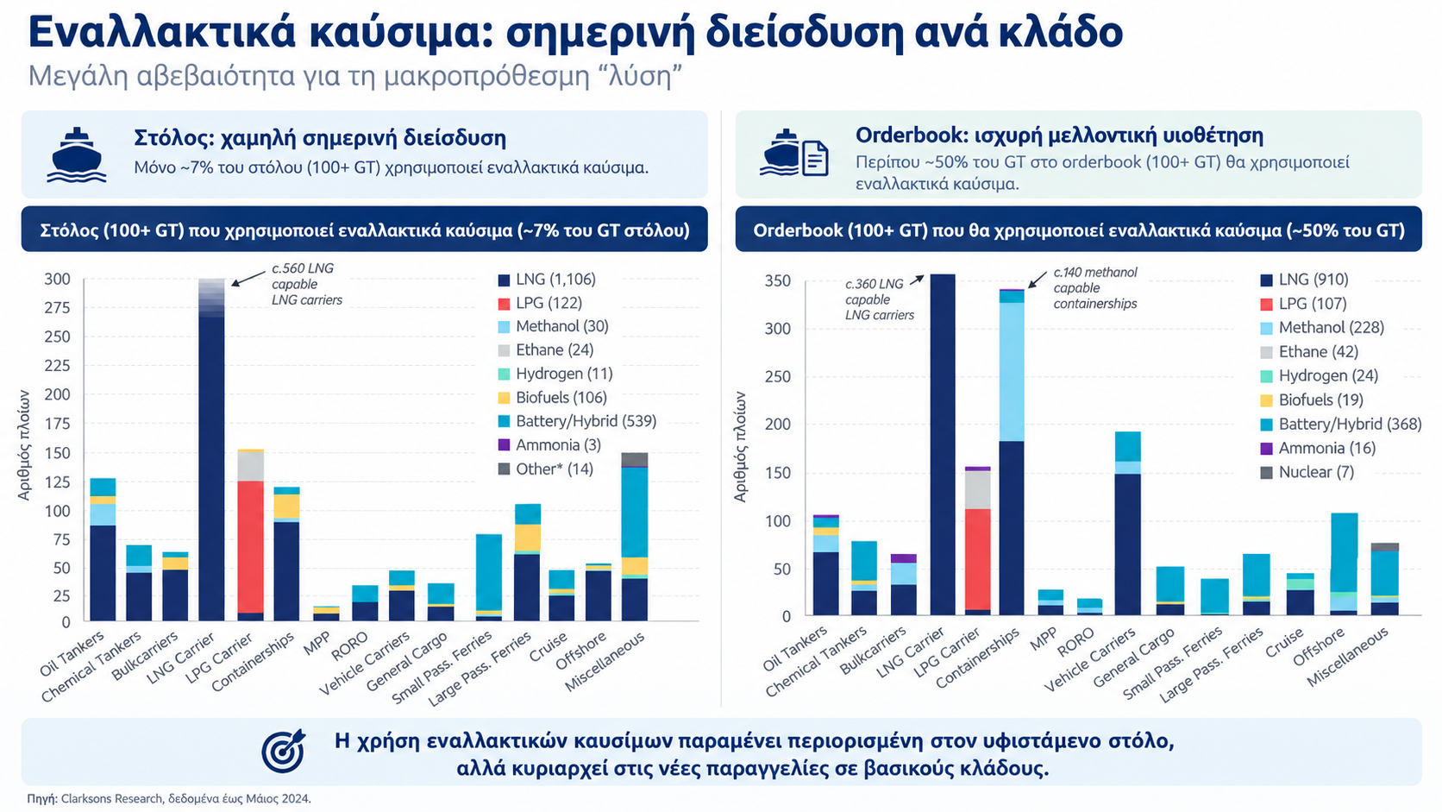
Εναλλακτικά καύσιμα: στόλος και βιβλίο παραγγελιών ανά τύπο πλοίου
Στόλος: το LNG κυριαρχεί (LNG carriers, containerships, κρουαζιερόπλοια), ακολουθούν LPG carriers και υβριδικά/μπαταρίας (ferries, offshore)
Παραγγελίες: ~47–50% των GT με δυνατότητα εναλλακτικών καυσίμων — LNG σε containerships και car carriers, μεθανόλη σε containerships (Maersk, CMA CGM, COSCO), αμμωνία σε αεριοφόρα και bulkers
Υποδομές: 222 λιμάνια ανεφοδιασμού LNG, ~70 LNG bunker vessels (ανάγκη 165–208 έως 2030) - 3.940 πλοία με OPS - 6.912 με scrubbers - 50 με δέσμευση άνθρακα
Ελληνόκτητος στόλος: ~8% με εναλλακτικά καύσιμα (κυρίως LNG) - στις παραγγελίες >50% της χωρητικότητας (70% LNG, 12% μεθανόλη) - 172 LNG carriers ελληνικών συμφερόντων (23% της παγκόσμιας χωρητικότητας)
Γράφημα: Clarksons Research (2025). Πηγές: Clarksons (1/2026)· Riviera (7/2025)· SEA-LNG via Hellenic Shipping News (25/8/2026).

Slide 34
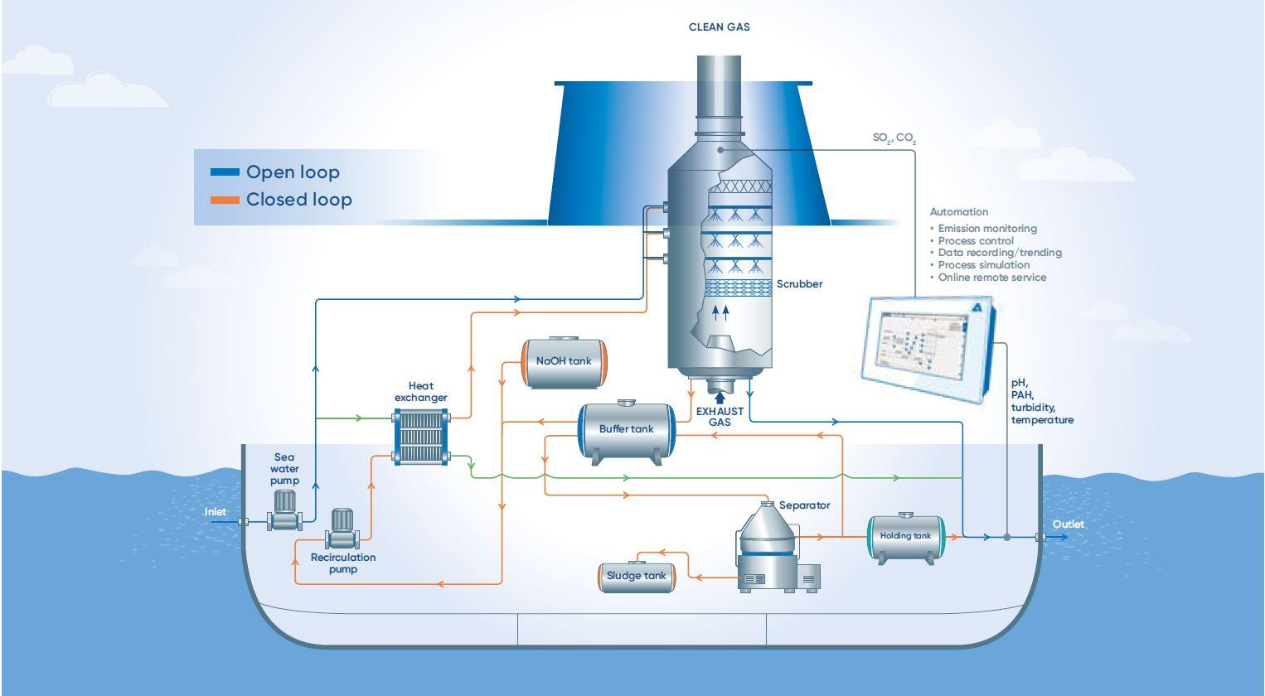
Scrubbers – Συστήματα Καθαρισμού Καυσαερίων Πλοίων

Slide 35
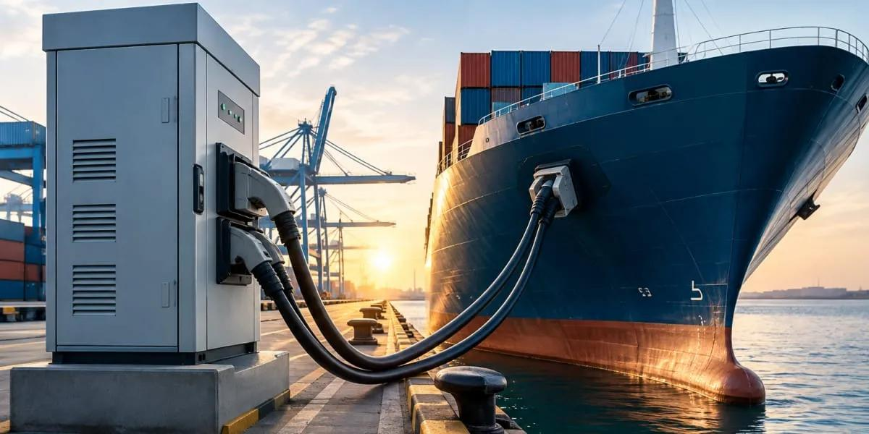
OPS – Onshore Power Supply (Ηλεκτροδότηση από Ξηρά)

Slide 36
5.2 LNG και βιοκαύσιμα: οι «γέφυρες» της μετάβασης
LNG (υγροποιημένο φυσικό αέριο)
Βιοκαύσιμα (FAME, HVO, bio-LNG, LBG)
Ώριμη τεχνολογία dual-fuel / -20–25% CO₂ στην καύση, -99% SOx, -85% NOx, σχεδόν μηδενικά σωματίδια
Μειονέκτημα: ορυκτό καύσιμο και διαρροή μεθανίου (methane slip) — ο IMO/ΕΕ προσμετρούν 3,1–3,5%, οι μετρήσεις δείχνουν έως 6,4% σε 4-χρονους LPDF κινητήρες - από 2026 το CH₄ στο ETS
2025: Σιγκαπούρη 571.000 τ. LNG bunkers (+23%)- Ρότερνταμ Β΄ τρίμ. 2026 +31% / bio-LNG και e-LNG ως μελλοντική εξέλιξη
1.010 πλοία σε παραγγελία - ο ελληνικός στόλος επενδύει κυρίως εδώ (Economou έως 20 LNG DF containerships, Marinakis στο LNG bunkering)
Παράγονται από βιομάζα: βιοαποικοδομήσιμο κλάσμα γεωργικών, δασικών, βιομηχανικών και αστικών αποβλήτων - HVO (υδρογονωμένο φυτικό έλαιο), FAME (μεθυλεστέρας), LBG (υγροποιημένο βιοαέριο)
Drop-in: χρήση αναμεμειγμένα (B24–B30) ή καθαρά (B100) χωρίς μετασκευή, μέσω του υπάρχοντος δικτύου διανομής — το κύριο εργαλείο συμμόρφωσης FuelEU 2025
Σιγκαπούρη 2025: 1,35 εκ. τ. βιομειγμάτων (+53%), 26.000 τ. B100 - κόστος: bio-LNG ~35 $/GJ έναντι 17 HSFO, 21 LNG (4/2026)
Περιορισμοί: διαθεσιμότητα πρώτων υλών, ανταγωνισμός με τρόφιμα/αεροπορία, πιστοποίηση βιωσιμότητας (ISCC)
Πηγές: ICCT FUMES (2024)· ENGINE (14/1/2026, 29/7/2026)· S&P Global (4/2026)· SEA-LNG (8/2026).

Slide 37
5.3 Μεθανόλη και αμμωνία: από τα σχέδια στην πράξη (2025–2026)
Μεθανόλη (bio-/e-methanol)
Αμμωνία (NH₃)
Μηδενικό CO₂ στην καύση - παράγει NOx/N₂O (καταλύτης SCR) - μπορεί να χρησιμοποιηθεί σε ΜΕΚ (MAN ME-LGIA, WinGD X-DF-A) με ~5% πιλοτικό καύσιμο
Ορόσημα: NYK Sakigake (ρυμουλκό, 2024) - Antwerpen (Exmar, 46.000 m³ LPG/NH₃ carrier, WinGD X52DF-A) — παράδοση 10/6/2026, το πρώτο ποντοπόρο πλοίο με καύσιμο αμμωνία. MAN: πρώτοι κινητήρες για VLAC 93.000 m³ (Eastern Pacific, 2026) - 45 πλοία σε παραγγελία, 40 κινητήρες WinGD / Yara Eyde (NCL/Yara, αμιγώς αμμωνία, Όσλο–Αμβούργο) υπό ναυπήγηση
Ελληνική πρωτιά: Kriti Future (Avin International), suezmax 160.000 dwt ελληνικής σημαίας.
Προκλήσεις: τοξικότητα, ασφάλεια πληρώματος/λιμένων, χαμηλή ενεργειακή πυκνότητα (διπλάσιες δεξαμενές), παραγωγή: 750 GW ΑΠΕ αν όλος ο στόλος έκαιγε πράσινη αμμωνία.
Υγρή σε θερμοκρασία περιβάλλοντος → εύκολη αποθήκευση/ανεφοδιασμός· -95% SOx, -80% Nox, μηδενικό CO₂ μόνο αν είναι «πράσινη» (από βιομάζα ή H₂ ΑΠΕ + CO₂)
Maersk: 19 πλοία με δυνατότητα μεθανόλης, 26 προγραμματισμένα
Πρόβλημα: διαθεσιμότητα και κόστος πράσινης μεθανόλης (e-methanol 3–4× το VLSFO ανά μονάδα ενέργειας) - πρώτη STS παράδοση ~1.000 τ. βιο-μεθανόλης στο Guangzhou (9/2026)· Σιγκαπούρη 2025 μόλις 3.000 τ.
Χαμηλή ενεργειακή πυκνότητα → διπλάσιες δεξαμενές
Πηγές: ENGINE (13/1/2026)· DieselNet (10/6/2026)· Lloyd's List (MAN ME-LGIA)· NEDO· WinGD/Envision (19/3/2026)· Topsoe.

Slide 38
5.4 Υδρογόνο και κυψέλες καυσίμου
Χρώμα H₂ | Πρώτη ύλη / τεχνολογία | Άμεσες εκπομπές (kgCO₂e/kgH₂) | Έμμεσες
Πράσινο | ΑΠΕ + νερό, ηλεκτρόλυση | — | ~0
Κίτρινο | Ηλεκτρικό δίκτυο, ηλεκτρόλυση | — | <1–30
Ροζ | Πυρηνική ενέργεια, ηλεκτρόλυση | — | ~0
Γκρι | Φυσικό αέριο, αναμόρφωση μεθανίου | 9–11 | 0,5–4
Καφέ / Μαύρο | Λιγνίτης / λιθάνθρακας, αεριοποίηση | 18–20 | 1–7
Μπλε | Φυσικό αέριο ή άνθρακας + CCS | 0,5–4 | 0,5–7
Τυρκουάζ | Φυσικό αέριο, πυρόλυση (στερεός άνθρακας) | ~0 | 0,5–5
Μηδενικοί ρύποι στη χρήση (μόνο νερό) - σήμερα παράγεται κυρίως από ορυκτά καύσιμα («γκρι») με μεγάλες εκπομπές - το «πράσινο» υδρογόνο (ηλεκτρόλυση με ΑΠΕ) είναι ακόμη ακριβό και σπάνιο
Για χρήση στη ναυτιλία απαιτείται υγροποίηση (-253°C) ή συμπίεση - πολύ χαμηλή ογκομετρική ενεργειακή πυκνότητα (4–5× τον όγκο του ντίζελ) → κατάλληλο για μικρές αποστάσεις - υψηλό κόστος αποθήκευσης και μεταφοράς
Πλοία: MF Hydra (Norled, 7/2021) — πρώτο ferry με υγρό υδρογόνο (300 επιβάτες, 80 οχήματα, κυψέλες + μπαταρίες, δεξαμενή 80 m³) - 37 πλοία σε παραγγελία (1/2026), κυρίως ferries και offshore
Κυψέλες καυσίμου: ηλεκτροχημική μετατροπή 2H₂ + O₂ → νερό, θερμότητα, ηλεκτρισμός - υψηλή απόδοση, μηδενικές εκπομπές - για μικρές αποστάσεις ή επικουρικά (hotel load, λιμάνι) - HySeas III (Orkney): ferry με υδρογόνο από περίσσεια αιολικής/κυματικής ενέργειας
Ο ρόλος του υδρογόνου στη ναυτιλία είναι μάλλον έμμεσος: ως πρώτη ύλη για πράσινη αμμωνία και e-μεθανόλη/e-LNG (RFNBO), που αποθηκεύονται και μεταφέρονται ευκολότερα
Πηγές: IEA Global Hydrogen Review· Norled· HySeas III· Clarksons (1/2026).

Slide 39
5.5 Μπαταρίες και ηλεκτροκίνηση · 5.6 Αιολική υποβοήθηση
Μπαταρίες / ηλεκτρικά πλοία
Αιολική υποβοήθηση (WAPS)
Μηδενικές εκπομπές αν η φόρτιση γίνεται από ΑΠΕ- κατάλληλες για μικρές αποστάσεις, ferries, λιμενικά σκάφη, υβριδική λειτουργία (peak shaving) - 171 παραγγελίες μπαταρίας/υβριδικών το 2025
Yara Birkeland (Νορβηγία, 2022): πρώτο ηλεκτρικό και αυτόνομο containership, 120 TEU, 6,7 MWh, φόρτιση από υδροηλεκτρική ενέργεια
COSCO Greenwater 01 (5/2024): το μεγαλύτερο αμιγώς ηλεκτρικό containership (700 TEU, >50.000 kWh, έως 80.000 kWh με αφαιρούμενα «κουτιά» μπαταριών), Σαγκάη–Νανκίνγκ, -12,4 τ. CO₂/100 ν.μ. / Κίνα: δεκάδες ηλεκτρικά ποταμόπλοια και ferries
Όρια: για ποντοπόρο containership θα απαιτούνταν ~10.000 μπαταρίες Tesla S85 ανά ημέρα πλου → μη βιώσιμο· κίνδυνοι θερμικής διαφυγής/πυρκαγιάς, περιορισμένος κύκλος ζωής, ανάγκη reverse logistics/ανακύκλωσης
Όχι κλασικά πανιά, αλλά αυτοματοποιημένα συστήματα: ρότορες Flettner, άκαμπτα ιστία/πτέρυγες, ιστία αναρρόφησης, χαρταετοί και εκ των υστέρων τοποθέτηση (retrofit)
IWSA (6/2026): >100 μεγάλα πλοία με WAPS, >230 εγκαταστάσεις (37 δεξαμενόπλοια, 24 bulkers, 24 ro-pax, 19 γενικού φορτίου) - εξοικονόμηση 5–20% σε retrofits· πρόβλεψη ~200 πλοία έως μέσα 2027
Παράδειγμα: Sea Zhoushan (VLOC 325.000 dwt, Vale) με 5 ρότορες ύψους 25 μ. - Pyxis Ocean (Cargill) με WindWings - ελληνικά πλοία με ρότορες (Oceanbird, Anemoi)
Οικονομικά: χαμηλό λειτουργικό κόστος, συνέργεια με ETS/FuelEU/CII. Περιορισμός: εξάρτηση από άνεμο και δρομολόγιο, δεν αρκεί μόνη της
Πηγές: Marine Insight (2024)· ENGINE/IWSA (2/6/2026)· Clarksons (1/2026)· Yara, Vale, Cargill.

Slide 40
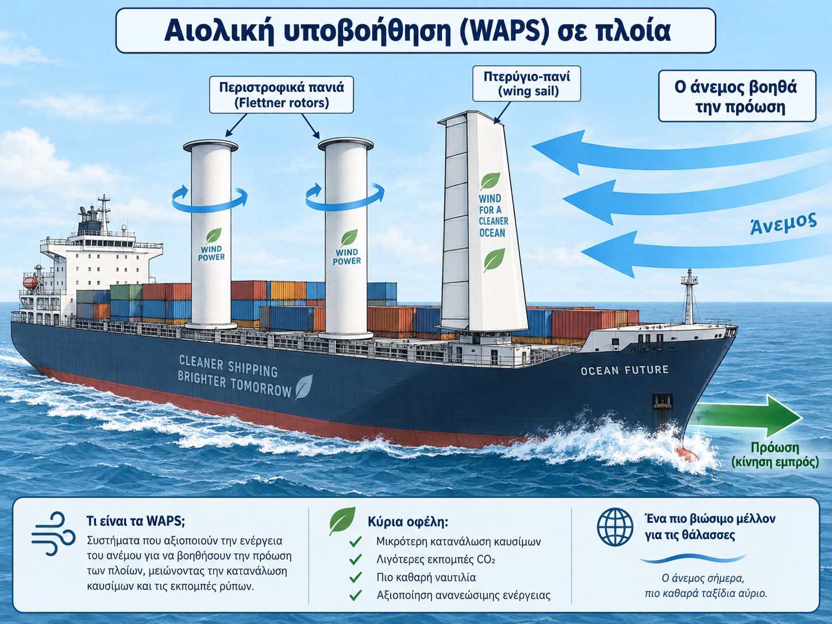

Slide 41
5.7 Πυρηνική πρόωση: επιστρέφει στη συζήτηση
Ιστορικό: USS Nautilus (1954) - εμπορικά NS Savannah (1962–72), Otto Hahn (1968–79), Mutsu (1970–92) κρίθηκαν ασύμφορα. Ρωσικά πυρηνικά παγοθραυστικά από το Λένιν (1959) έως σήμερα
Νέα γενιά: μικροί αντιδραστήρες 4ης γενιάς (SMR/MSR) με ψύξη από υγρό μέταλλο, τηγμένο άλας ή ήλιο, 15–20 έτη χωρίς ανεφοδιασμό, ελάχιστα απόβλητα (4 κιλά/έτος, ραδιενεργά 300 έτη, έναντι 20 τόνων/100.000 έτη) - κόστος 5–10 cent/kWh
2025–2026 | Νέα εποχή για την πυρηνική πρόωση στη ναυτιλία
  IMO – MSC 110 (2025): Έναρξη αναθεώρησης του Διεθνούς Κώδικα Ασφάλειας Πυρηνοκίνητων Εμπορικών Πλοίων, με στόχο την ολοκλήρωση το 2030.
  IAEA–IMO ATLAS (08/2026): Διεθνής πρωτοβουλία για την ασφαλή αξιοποίηση της πυρηνικής ενέργειας στη ναυτιλία.
  Λιμένας Ρότερνταμ (06/2026): Μελέτη με Lloyd’s Register, CORE POWER και Maersk για την ασφαλή υποδοχή πυρηνοκίνητων εμπορικών πλοίων.
  Νέα ναυπηγικά σχέδια: HD Hyundai–ABS (16.000 TEU), CSSC–CNNC (14.000 TEU, αντιδραστήρας τηγμένων αλάτων με θόριο) και Jiangnan Shipyard (24.000 TEU).
Συμπέρασμα: Η πυρηνική πρόωση επανέρχεται δυναμικά στο προσκήνιο, με πρόοδο στον σχεδιασμό πλοίων, την ασφάλεια και το διεθνές κανονιστικό πλαίσιο.
Εμπόδια: ρύθμιση, ασφάλιση, αποδοχή λιμένων/κοινωνίας, κόστος· εμπορικά πλοία όχι πριν τη δεκαετία 2030

Slide 42
5.8 Δέσμευση και αποθήκευση CO₂ στα πλοία (OCCS-(Onboard Carbon Capture and Storage)
Πώς λειτουργεί:
  Ειδικά συστήματα δεσμεύουν σημαντικό μέρος του CO₂ από τα καυσαέρια (έως 70–95%, ανάλογα με την τεχνολογία).
  Το CO₂ αποθηκεύεται στο πλοίο, σε υγρή ή στερεή μορφή, και παραδίδεται στο λιμάνι για αξιοποίηση ή μόνιμη αποθήκευση.
Εξελίξεις 2025–2026:
  Wärtsilä–Solvang: Δέσμευση άνω του 70% του CO₂ στο πλοίο Clipper Eris.
  Seabound: Τεχνολογία που μετατρέπει το δεσμευμένο CO₂ σε στερεό ανθρακικό ασβέστιο, με εφαρμογή στο UBC Cork.
  REMARCCABLE: Μελέτη για την εγκατάσταση συστήματος δέσμευσης CO₂ σε υφιστάμενο δεξαμενόπλοιο.
Κανονιστικό πλαίσιο: Ο IMO αναπτύσσει κανόνες ασφάλειας και περιβαλλοντικής διαχείρισης, με στόχο το 2028. Παραμένει ανοιχτό το ζήτημα της προσμέτρησης του δεσμευμένου CO₂ στους δείκτες εκπομπών.
Πλεονέκτημα: Μείωση εκπομπών χωρίς να απαιτείται αντικατάσταση των συμβατικών καυσίμων.
Μειονεκτήματα: Πρόσθετη κατανάλωση ενέργειας, ανάγκη χώρου στο πλοίο, κόστος εγκατάστασης και περιορισμένες λιμενικές υποδομές παραλαβής CO₂.
Συμπέρασμα: Το OCCS αποτελεί μια υποσχόμενη λύση για τη μείωση των εκπομπών του υπάρχοντος στόλου, αλλά η ευρεία εφαρμογή του εξαρτάται από το κόστος, τις λιμενικές υποδομές και το κανονιστικό πλαίσιο.

Slide 43
Συγκριτικός πίνακας καυσίμων και τεχνολογιών
Καύσιμο / τεχνολογία | Πλεονεκτήματα | Μειονεκτήματα / προκλήσεις | Κατάσταση 2026
LNG | Διαθέσιμη τεχνολογία / -20–25% CO₂, -99% SOx | Ορυκτό / διαρροές μεθανίου | 1.010 σε παραγγελία /222 λιμάνια/ κυρίαρχη επιλογή
Μεθανόλη (bio-/e-) | Υγρή, εύκολη αποθήκευση / «πράσινη» παραγωγή εφικτή | Χαμηλή ενεργειακή πυκνότητα / σπάνιο/ακριβό πράσινο καύσιμο | 323 σε παραγγελία / Maersk 19 πλοία / παραγγελίες σε πτώση
Αμμωνία | Μηδενικό CO₂ στην καύση / από πράσινο H₂ | Τοξικότητα, ασφάλεια / N₂O / χαμηλή απόδοση | 45 σε παραγγελία / πρώτο ποντοπόρο πλοίο 6/2026
Υδρογόνο | Μόνο νερό ως εκπομπή / κυψέλες ή καύση | Πολύ χαμηλή πυκνότητα / -253°C / κόστος | 37 σε παραγγελία / ferries/offshore
Βιοκαύσιμα | Συμβατά με υπάρχοντες κινητήρες | Περιορισμένη διαθεσιμότητα· κόστος / ανταγωνισμός με τρόφιμα | 1,35 εκ. τ. Σιγκαπούρη 2025 / εργαλείο FuelEU
Μπαταρίες | Μηδενικές εκπομπές με πράσινο ρεύμα / short-sea | Βάρος-όγκος, κόστος, πυρκαγιά / όχι για ποντοπόρα | 171 παραγγελίες 2025 / Greenwater 01 (700 TEU)
Αιολική υποβοήθηση | Χαμηλό κόστος, 5–20% εξοικονόμηση, εγκατάσταση σε υφιστάμενα πλοία | Εξάρτηση από άνεμο / συμπληρωματική | >100 πλοία
Πυρηνική πρόωση | Μηδενικές εκπομπές / 15–20 έτη χωρίς ανεφοδιασμό | Ρύθμιση, ασφάλιση, αποδοχή, κόστος | Κώδικας IMO έως 2032 / σχέδια
Δέσμευση CO₂ (OCCS) | Μείωση CO₂ με υφιστάμενα καύσιμα | Ενέργεια, χώρος, υποδομές παραλαβής, κόστος | 50 πλοία OCCS
Cold ironing (Onshore Power Supply) | Μηδενικές εκπομπές σε λιμάνι | Ηλεκτρική υποδομή/κόστος σε λιμάνια και πλοία | 3.940 πλοία OPS / OPS υποχρεωτικό 2030

Slide 44
Το κόστος της μετάβασης και η χρηματοδότησή της
17 / 21 / 35 $/GJ
8–28 δισ. $/έτος
12%
84
HSFO / LNG / bio-LNG (4/2026)· e-μεθανόλη 3–4× το VLSFO ανά μονάδα ενέργειας
Επενδύσεις σε πλοία έως 2050 (UNCTAD) + 28–90 δισ. $/έτος για υποδομές καυσίμων· κόστος καυσίμου +70–100%
Του χαρτοφυλακίου των Poseidon Principles (36 τράπεζες, ~75% της ναυτιλιακής χρηματοδότησης) εκτός ελάχιστης τροχιάς (19% το 2024)
Πρωτοβουλίες «πράσινων διαδρόμων» (+25 σε ένα έτος)· 4 σε φάση υλοποίησης (Όσλο–Ρότερνταμ, Στοκχόλμη–Τούρκου, Vaasa–Umeå, Αυστραλία–Αν. Ασία)
Ποιος πληρώνει;
Χρηματοδοτικά εργαλεία
Δίκαιη μετάβαση και άνθρωποι
ETS ΕΕ ~10 δισ. €/έτος έως 2030 + FuelEU ποινές/πλεονάσματα + (ενδεχομένως) NZF 10–15 δισ. $/έτος παγκοσμίως
Μετακύλιση σε ναυλωτές/φορτωτές/καταναλωτές· ασύμμετρη επίπτωση σε SIDS/LDCs (εξ ου το Ταμείο IMO)
Μικρομεσαίες ναυτιλιακές: δυσκολία πρόσβασης σε κεφάλαια και τεχνογνωσία
Poseidon Principles (2019): ευθυγράμμιση δανειακών χαρτοφυλακίων με στόχους IMO· 95% διαφάνεια
Innovation Fund ΕΕ (20 εκ. δικαιώματα → πρόταση 110 εκ. έως 2040), Horizon Europe, EIB· πράσινα/sustainability-linked ομόλογα
Η πρόταση IMRB/IMRF (2019: 2 $/τόνο καυσίμου, 5 δισ. $ σε 10 έτη) από BIMCO, ICS, Intertanko κ.ά. δεν προχώρησε (MEPC 80, 2023) — η Ε&Α ενσωματώνεται στο Ταμείο NZF
Maritime Just Transition Task Force: έως 800.000 ναυτικοί χρειάζονται εκπαίδωση σε νέα καύσιμα έως τα μέσα της δεκαετίας 2030
Ασφάλεια πληρωμάτων με τοξικά/εύφλεκτα καύσιμα (αμμωνία, υδρογόνο, μπαταρίες)· νέοι κώδικες IGF
Ανακύκλωση: 321 πλοία το 2025, ~15.000 έως 2032 (BIMCO)· ΣΧΚ σε ισχύ αλλά συνθήκες εργασίας σε Ν. Ασία ακόμη προβληματικές
Πηγές: S&P Global (4/2026)· ENGINE· UNCTAD RMT 2023· Poseidon Principles Annual Disclosure Report 2025 (15/12/2025)· Global Maritime Forum (27/11/2025)· Seatrade Maritime· BIMCO (6/2026).

Slide 45
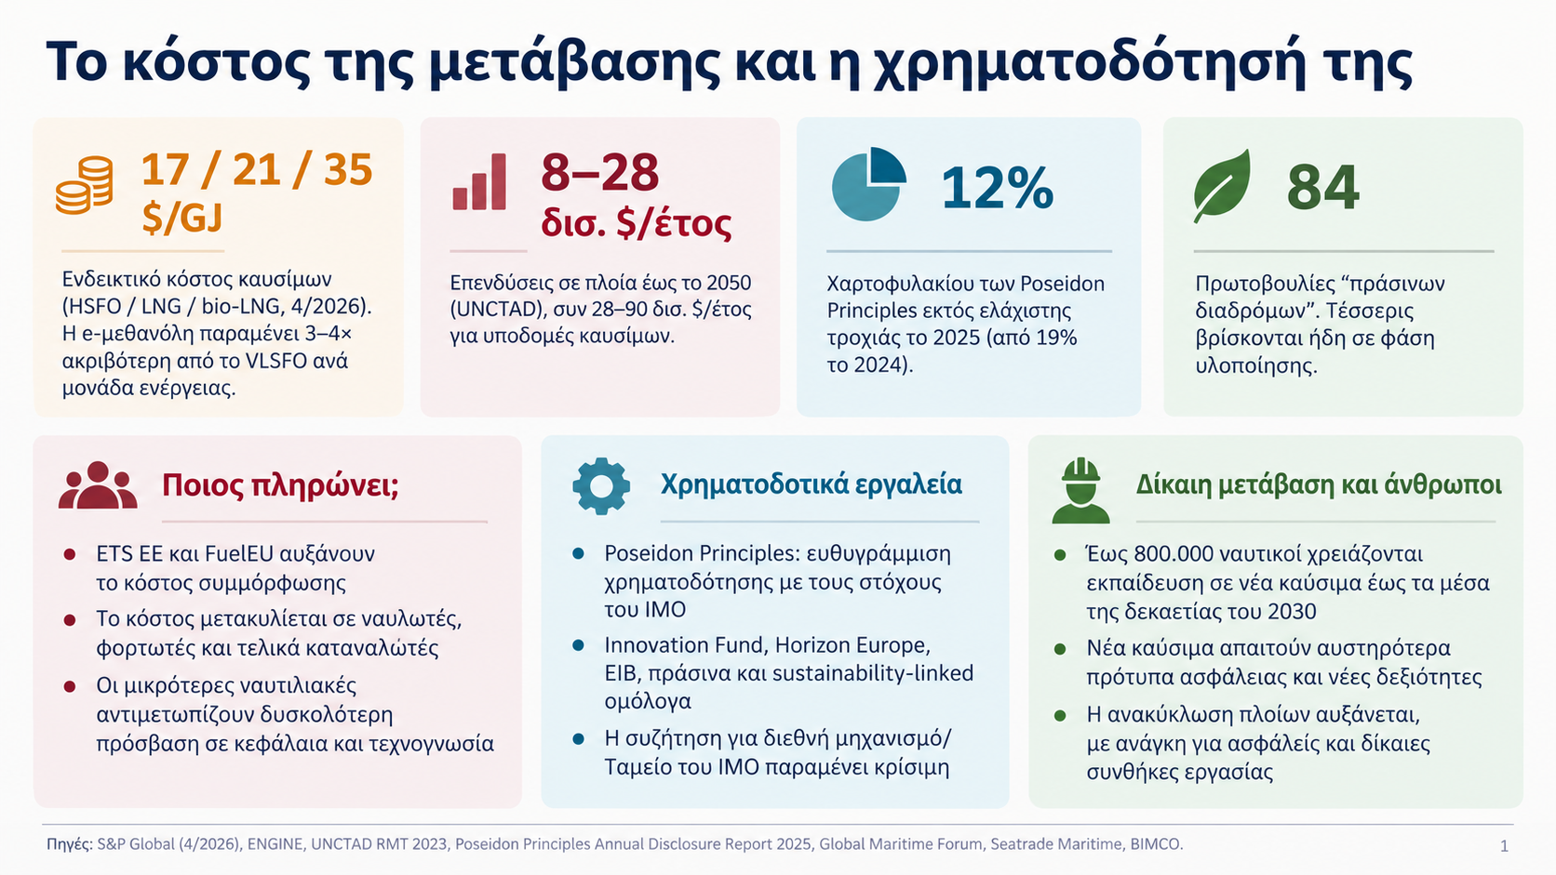

Slide 46
Η ελληνική ναυτιλία μπροστά στην ενεργειακή μετάβαση
Μέγεθος: >5.800 πλοία, ~19% της παγκόσμιας χωρητικότητας, 61% του στόλου υπό έλεγχο ΕΕ· 1η στα δεξαμενόπλοια (26% της χωρητικότητας αργού, >1.000 πλοία), στα bulkers και στα LNG carriers (172 πλοία, 23%)
Στόλος: ~8% με δυνατότητα εναλλακτικών καυσίμων (7/2025, ~80% LNG) / 36% με scrubbers / μέση ηλικία χαμηλότερη του παγκόσμιου μέσου όρου χάρη σε εντατική ανανέωση
Παραγγελίες: 642–725 πλοία (583 εκ. dwt, ~60 δισ. $) / >50% της χωρητικότητας με εναλλακτικά καύσιμα (~70% LNG, 12% μεθανόλη), 56% με scrubbers / 11 παραγγελίες LNG carriers μόνο στο Α΄ τρίμ. 2026 / >500 δεξαμενόπλοια (17 δισ. $) πωλήθηκαν από 2022 για ανανέωση
Θέσεις ΕΕΕ: στήριξη παγκόσμιας λύσης μέσω IMO αλλά «με σημαντικές αδυναμίες» το NZF / κατά της διπλής ρύθμισης (ETS ~7 δισ. €/έτος για ελληνόκτητα πλοία έναντι 1,6 δισ. € ευρωπαϊκής χρηματοδότησης απανθρακοποίησης) / έμφαση στην ευθύνη των παραγωγών καυσίμων και στην ενεργειακή αποδοτικότητα / συνεργασία με Ιαπωνία/Λιβερία για «χρυσή τομή»
Κίνδυνοι: tramp shipping (ναυτιλία ελεύθερων πλόων) με αβέβαια δρομολόγια δυσχεραίνει τον σχεδιασμό ανεφοδιασμού νέων καυσίμων / κριτική για πωλήσεις παλαιών δεξαμενόπλοιων στον σκιώδη στόλο (FAZ 9/2026)
Ευκαιρίες: LNG/LPG/αμμωνία carriers ως «πράσινη» ζήτηση/ ρότορες και αερολίπανση σε bulkers / ο Πειραιάς/ελληνικά λιμάνια ως κόμβοι LNG bunkering και OPS / Kriti Future ως πρώτο ammonia-ready suezmax
Πηγές: ΕΕΕ Ετήσια Έκθεση 2025–26· Riviera (7/2025)· SEA-LNG/Hellenic Shipping News (25/8/2026)· S&P Global και TradeWinds (5/6/2026)· FAZ (7/9/2026)· UNCTAD RMT 2025.

Slide 47
6. Συμπεράσματα
1
Η μετάβαση είναι αναπόφευκτη αλλά αργή
2
Καμία τεχνολογία δεν αρκεί μόνη της
3
Η ρύθμιση προηγείται της τεχνολογίας
Με μέση ζωή πλοίου 20–25 έτη, τα πλοία που παραγγέλλονται σήμερα θα λειτουργούν το 2050 / >90% του στόλου καίει ακόμη συμβατικά καύσιμα και μόνο 0,1–1% της ενέργειας είναι χαμηλού άνθρακα
LNG και βιοκαύσιμα ως γέφυρες/ μεθανόλη/αμμωνία για το 2030+/ μπαταρίες/υδρογόνο για short-sea / άνεμος, αερολίπανση, OCCS ως συμπληρώματα / πυρηνική μετά το 2032 / η ενεργειακή αποδοτικότητα το φθηνότερο μέτρο
ETS ΕΕ (100% το 2026), FuelEU, UK ETS επιβάλλουν ήδη κόστος / το NZF του IMO κρίνεται στις 4/12/2026 / υιοθέτηση, «αραίωση» ή αποτυχία θα καθορίσει αν η μετάβαση θα είναι παγκόσμια ή κατακερματισμένη
4
Το κόστος είναι τεράστιο και άνισα κατανεμημένο
5
Νέοι κίνδυνοι ασφάλειας
6
Γεωπολιτική και περιβάλλον συνδέονται
Δεκάδες δισ. $/έτος για πλοία και υποδομές, καύσιμα 2–4× ακριβότερα/ κίνδυνος για ΜμΕ, για αναπτυσσόμενες χώρες και για την ανταγωνιστικότητα της ναυτιλίας έναντι άλλων μέσων
Τοξικά/εύφλεκτα καύσιμα, μπαταρίες, ανεπαρκής εκπαίδευση 800.000 ναυτικών, λιμάνια χωρίς υποδομές/ χρειάζονται νέοι κώδικες, εκπαίδευση και επενδύσεις σε λιμάνια και ναυπηγεία
Οι εκτροπές λόγω Ερυθράς/Χορμούζ αύξησαν τις εκπομπές (+5% το 2024) / ο σκιώδης στόλος και ο πόλεμος προκαλούν νέες πετρελαιοκηλίδες / οι ΗΠΑ χρησιμοποιούν την απανθρακοποίηση ως πεδίο αντιπαράθεσης στον IMO

Slide 48
Βιβλιογραφία (Ι): IMO, ΕΕ και διεθνείς οργανισμοί
1. IMO (2023). «2023 IMO Strategy on Reduction of GHG Emissions from Ships», Resolution MEPC.377(80), 7/7/2023. https://www.imo.org/en/OurWork/Environment/Pages/2023-IMO-Strategy-on-Reduction-of-GHG-Emissions-from-Ships.aspx
2. IMO (2025). «IMO net-zero shipping talks to resume in 2026». Press briefing, 10/2025. https://www.imo.org/en/mediacentre/pressbriefings/pages/imo-net-zero-shipping-talks-to-resume-in-2026.aspx
3. Mærsk Mc-Kinney Møller Center for Zero Carbon Shipping (2025). «IMO Net-Zero Framework» (explainer). https://www.zerocarbonshipping.com/imo-net-zero-framework
4. DNV (2025). «IMO MEPC 83: GHG requirements approved, taking effect from 2028». 4/2025· DNV (2026) «IMO MEPC 84: Revisiting the net-zero framework». 5/2026. https://www.dnv.com/news/2026/imo-mepc-84-revisiting-the-net-zero-framework/
5. Hill Dickinson (2025). «IMO's Net-Zero Framework – Adoption adjourned, and consensus building continues». 30/10/2025. https://www.hilldickinson.com/our-view/articles/imo-s-net-zero-framework-adoption-adjourned-and-consensus-building-continues/
6. Grasso, J. & Packer, H. / Blank Rome (2026). «IMO Net-Zero Framework: MEPC 84 Advances Negotiations Amid Political Headwinds». National Law Review, 10/9/2026. https://natlawreview.com/article/imo-net-zero-framework-mepc-84-advances-negotiations-amid-political-headwinds
7. Gabbatiss, J. & Lempriere, M. (2026). «Q&A: How countries got the global 'net-zero' shipping deal 'back on track'». Carbon Brief, 5/5/2026 (ενημ. 15/7/2026). https://www.carbonbrief.org/qa-how-countries-got-the-global-net-zero-shipping-deal-back-on-track
8. IRClass (2026). «MEPC 84 Report». Indian Register of Shipping, 5/2026. https://www.irclass.org/media/8526/mepc-84-report.pdf
9. DNV / Manifold Times (2025). «New ECAs for the Canadian Arctic, Norwegian Sea and North-East Atlantic Ocean». 24/4/2025. https://www.manifoldtimes.com/news/dnv-new-ecas-for-the-canadian-arctic-norwegian-sea-and-north-east-atlantic-ocean/
10. UNEP/MAP (2025). «Mediterranean making strides in tackling air pollution from ships» (Med SOx ECA, 1/5/2025). https://www.unep.org/unepmap/news/news/mediterranean-making-strides-tackling-air-pollution-ships
11. European Commission (2025). «New EU rules aiming to decarbonise maritime sector take effect» (FuelEU Maritime). DG MOVE, 10/1/2025. https://transport.ec.europa.eu/news-events/news/new-eu-rules-aiming-decarbonise-maritime-sector-take-effect-2025-01-10_en
12. ENGINE (2026). «Proposed EU ETS review brings smaller vessels into scope». 20/7/2026· Safety4Sea (2026) «EU ETS overhaul: What the Commission's proposal means for shipping». 9/9/2026. https://safety4sea.com/cm-eu-ets-overhaul-what-the-commissions-proposal-means-for-shipping/
13. Safety4Sea (2026). «EU ETS data shows shipping emissions fell 3% in 2025». 14/4/2026. https://safety4sea.com/eu-ets-data-shows-shipping-emissions-fell-3-in-2025/
14. Cyprus Shipping News (2026). «FuelEU Maritime: early lessons from the first year of compliance». 10/8/2026· IndexBox (2026) «FuelEU Maritime first-year results». 17/7/2026. https://cyprusshippingnews.com/2026/08/10/fueleu-maritime-early-lessons-from-the-first-year-of-compliance/
15. DNV (2026). «The UK ETS expands to maritime from 1 July 2026». https://www.dnv.com/news/2026/the-uk-ets-expands-to-maritime-from-1-july-2026/
16. GMK Center (2026). «European carbon prices are holding above €80/t». 10/9/2026. https://gmk.center/en/news/european-carbon-prices-are-holding-above-e80-t/amp/
17. UNCTAD (2025). «Review of Maritime Transport 2025». 24/9/2025· UNCTAD (2023) «Review of Maritime Transport 2023» (κόστος μετάβασης). https://unctad.org/publication/review-maritime-transport-2025
18. ICCT (2025). «Global shipping GHG emissions 2016–2023» (summary via World Ports Organization)· ICCT (2026) IMO presentation on methane (FUMES2), 5/2026. https://www.worldports.org/icct-global-ghg-emissions-from-shipping-2016-2023

Slide 49
Βιβλιογραφία (ΙΙ): Τεχνολογία, καύσιμα, αγορά, Τύπος
19. ITOPF (2026). «ITOPF publishes 2025 oil tanker spill statistics». 23/1/2026. https://www.itopf.org/news/news/itopf-publishes-2025-oil-tanker-spill-statistics/
20. Baird Maritime (2026). «Volgoneft wrecks: fuel oil pumping completed» (Kerch Strait). 28/9/2026· Al Jazeera (2026) «Why US-Iran war over Hormuz is threatening the Gulf's waters». 9/9/2026. https://www.aljazeera.com/news/2026/9/9/why-us-iran-war-over-hormuz-is-threatening-the-gulfs-waters
21. BIMCO (2026). «Ship recycling: one year of the Hong Kong Convention». 16/6/2026· Maritime Executive (2026) «NGO Shipbreaking Platform reports on 2025». 6/2/2026. https://www.bimco.org/news-insights/bimco-news/2026/06/16-ship-recycling/
22. Clarksons Research (2026). «Shipping's Green Technology Tracker: 2025 review» (via Hellenic Shipping News, 1/2026)· Seatrade Maritime (2026) «Alternative-fuelled vessel orders plateau as regulations stall». 5/1/2026. https://www.hellenicshippingnews.com/shippings-green-technology-tracker-2025-review/
23. DNV (2026). Alternative Fuels Insight — «Alternative fuel vessel orders fall in 1H 2026» (via Argus, 2/7/2026)· DNV (2026) «Maritime Forecast to 2050», 10η έκδ., 1/9/2026 (via HANSA). https://www.argusmedia.com/en/news-and-insights/latest-market-news/2847293-alternative-fuel-vessel-orders-fall-in-1h-2026-dnv
24. ENGINE (2026). «Latest delivery takes Maersk's methanol-capable fleet to 19». 13/1/2026· «Singapore's bio-bunker and LNG sales hit record highs in 2025». 14/1/2026· «Rotterdam's conventional bunker sales slump». 29/7/2026· «Wind-assisted propulsion fleet crosses 100-vessel mark – IWSA». 6/2026. https://engine.online/news/wind-assisted-propulsion-fleet-crosses-100-vessel-mark-iwsa-7c37
25. DieselNet (2026). «WinGD: first ammonia-fuelled X-DF-A engine enters service on Exmar's Antwerpen». 10/6/2026· Lloyd's List (2025) «MAN to deliver first ammonia dual-fuel engines in early 2026»· NEDO (2024) NYK Sakigake. https://dieselnet.com/news/2026/06wingd.php
26. WinGD & Envision Energy (2026). «Study shows path to green ammonia cost parity». 19/3/2026. https://www.wingd.com/news-media/news/wingd-and-envision-energy-study-shows-path-to-green-ammonia-cost-parity/
27. Marine Insight (2024). «World's largest fully electric container ship begins service between Shanghai–Nanjing» (COSCO Greenwater 01). https://www.marineinsight.com/worlds-largest-fully-electric-container-ship-begins-service-between-shanghai-nanjing/
28. Breakbulk News (2026). «Nuclear shipping moves from 'if' to 'when'». 20/7/2026· Brigham, L. (2026) «Nuclear-Powered Commercial Ship Revival», USNI Proceedings, 7/2026. https://breakbulk.news/nuclear-shipping-moves-from-if-to-when-as-regulators-builders-and-ports-race-to-catch-up/
29. Morgan, P. (2026). «The State of Onboard Carbon Capture at Sea in 2026». gCaptain, 1/7/2026. https://gcaptain.com/the-state-of-onboard-carbon-capture-at-sea-in-2026/
30. Global Maritime Forum (2025). «Annual Progress Report on Green Shipping Corridors 2025» (via Seatrade Maritime, 27/11/2025). https://www.seatrade-maritime.com/green-shipping/first-four-green-corridors-hit-realisation-stage
31. Poseidon Principles (2025). «Annual Disclosure Report 2025». 15/12/2025. https://www.poseidonprinciples.org/finance/?p=5134
32. Maritime Just Transition Task Force / Seatrade Maritime (2025). «Alternative fuels training needed for up to 800,000 seafarers by mid-2030s». https://www.seatrade-maritime.com/alternative-fuels/alternative-fuels-training-needed-for-up-to-800-000-seafarers-by-mid-2030-s
33. S&P Global Commodity Insights (2026). «Greek shipowners work with Japan, Liberia on new IMO bunker rules». 5/6/2026· TradeWinds (2026) «Greece seeks 'golden mean' in raging IMO debate». 5/6/2026. https://www.spglobal.com/energy/en/news-research/latest-news/shipping/060526-greek-shipowners-work-with-japan-liberia-on-new-imo-bunker-rules
34. Riviera Maritime Media (2025). «LNG still leads Greek owners' gradual shift to alternative fuels». 7/2025· Esau, S. / SEA-LNG (2026) via Hellenic Shipping News, 25/8/2026. https://www.rivieramm.com/news-content-hub/lng-still-leads-greek-owners-gradual-shift-to-alternative-fuels-85589
35. Ship & Bunker (2025–26). «Greece says it has common position with US, Saudi on IMO NZF» (1/2025)· «EU to review ETS and FuelEU rules after IMO NZF adoption» (13/10/2025)· «ISWG-GHG 22 ends with NZF text expected at MEPC 85» (9/2026). https://shipandbunker.com/news/emea/445230-eu-to-review-ets-and-fueleu-rules-after-imos-net-zero-framework-adoption
36. Maritime Executive (2026). «IMO concludes next round of net-zero discussions still divided». 4/9/2026· Cyprus Mail (2026) «IMO net-zero showdown puts Greece and Cyprus shipping decisions on the line». 11/9/2026. https://maritime-executive.com/article/imo-concludes-next-round-of-net-zero-discussions-still-divided
Σημείωση: στοιχεία έως 2/10/2026. Η έκβαση της επανάληψης της MEPC/ES.2 (4/12/2026) ήταν εκκρεμής κατά την ημερομηνία αυτή. Γραφήματα από Clarksons Research, WRI, IMO και την έκδοση 2025 της διάλεξης.

